Slide 1

PYTHON FOR DATA SCIENCE
Olaf Kouamo
DSNVA – V2018– 10/1092018 -> 23/10/2018

Slide 2
AGENDA
Jour 1
Jour 2
Rappels
Ecosystème Big Data & Data Science Comment modéliser un problème de Data Science ?
Supervisé VS non supervisé
Régression linéaire, régression logistique Sur-apprentissage et compromis biais/variance
Comment évaluer la performance ? Scikit-learn API
Méthodes ensemblistes
Random Forest, Boosting, Gradient
Boosting, Stacking
TP concours : utilisation des modèles ensemblistes
Traitement du langage naturel (« NLP »)
Usages et applications
démo: catégorisation de documents Approches fréquentielles : BOW, TF-IDF Co-occurrence et Word embedding
démo: Word2Vec
Mesures de similarité, distances textuelles
TP : optimisation du moteur de recherche
(Home Depot)
Réseaux de neurones et Deep Learning
Atelier 1 : de la régression logistique aux réseaux convolutifs
Atelier 2 : génération automatique de discours politiques avec des RNN
Jour 3
Participation à une compétition en ligne (Kaggle, Datascience.net)
Techniques de Data Science avancées
Autres type d’apprentissage
2

Slide 3
01
RAPPELS

Slide 4
ECOSYSTÈME BIG DATA
& DATA SCIENCE

Slide 5




BIG DATA EST
UNE
TRIPLE
RÉVOLUTION
~
SOCIÉTALE
~
TECHNOLOGIQUE
~
BUSINESS
OCTO ACADEMY > LEARN TO CHANGE
5

Slide 6

MORE
DATA
data
deluge
!
6

Slide 7
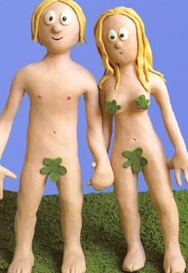
LA GENÈSE DE BIG
DATA
~
Au commencement…
~
Était le Gartner qui introduit le terme
Data en 2001 !
Big
~
Cette « révolution » n’a pas eu lieu en son
temps dans les entreprises, grâce
évolutions d’infrastructures…
aux

Slide 8
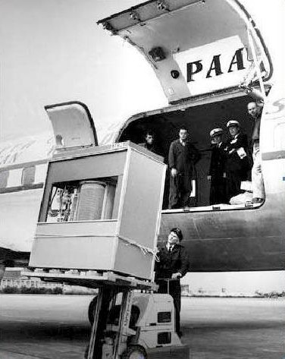

8

Slide 9





LA
GENÈSE
DE
BIG
DATA

Slide 10
BIG DATA ET LES GÉANTS DU
WEB
75 000 000 000 d’appels de
100 000 000
la
base
de données
jour
par
d’utilisateurs
actifs
2
000 000 000
de pages
jour
250 000 000 de
recherches
vues
par
Source :
gigaom.com/cloud/under-the-covers-of-ebays-big- data-operation/
Ebay stocke et analyse tout !
10

Slide 11
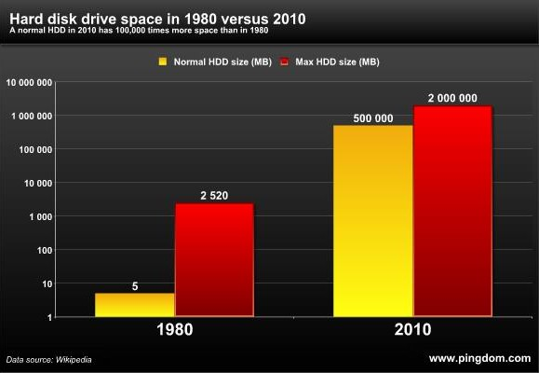

TOUT
AUGMENTE
!
SAUF…
64 MB/s
70
Seagate
Barracuda
7200.10
50
40
Barracuda
ATA IV
30
20
IBM DTTA
10 35010
Gain : x91
0
1991 1996 1998 2001 2006
60
Seagate
Débit (MB/s)
0,7 MB/s
Lire l’intégralité d’un disque prend aujourd’hui 1000 fois plus de temps
qu’il y a 30 ans
11

Slide 12
LE DIAMANT
BIG
DATA
(1/2)
Application orientée
Stockage
Univers « standard »
SGBDR, Serveur d’application, ETL, ESB
Application orientée
Flux évènementiel
Application orientée
Transaction
Application
orientée Calculs
12

Slide 13
LE DIAMANT
BIG
DATA
(2/2)
Application orientée
Stockage
10 To en ligne
3.000 TPS
Stockage
distribué Share nothing
Application orientée
Flux évènementiel
Univers « standard »
SGBDR, Serveur d’application, ETL, ESB
eXtreme
Transaction
Processing
Application orientée
Transaction
Event
Stream
Processing
1.000 évts/s
Programmation
parallèle
10 threads/core
Application
orientée Calculs
13

Slide 14
ET LA DATASCIENCE DANS TOUT ÇA ?
~ La convergence datalake / datascience est un anti pattern :
>
>
Difficile à mettre en production
L’immense
in-memory
majorité
des uses-cases
de
datascience se traiteront
«
techno first »
«
r.o.i.
first
»
datascience
Datascience
Plateforme unique:
Full distribué
Traitement
Datalake Hadoop
Datalake Hadoop
ou
bases de données
Stockage
standards
NOLO
GY >1 there4 is a

Slide 15
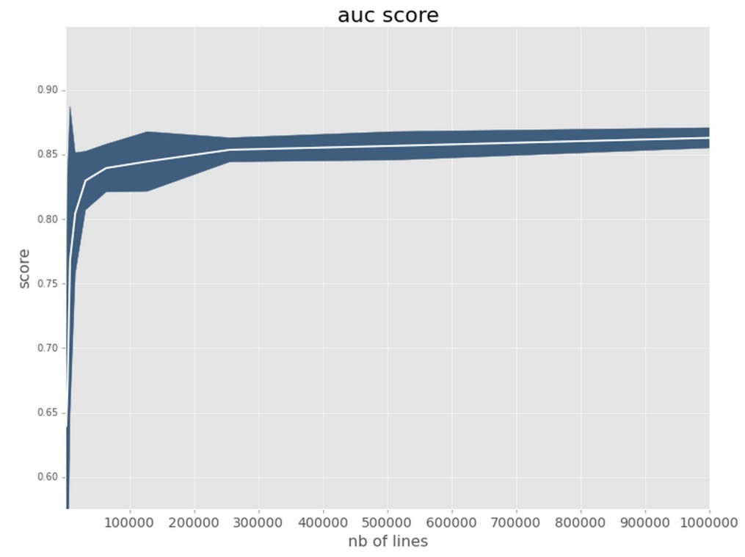
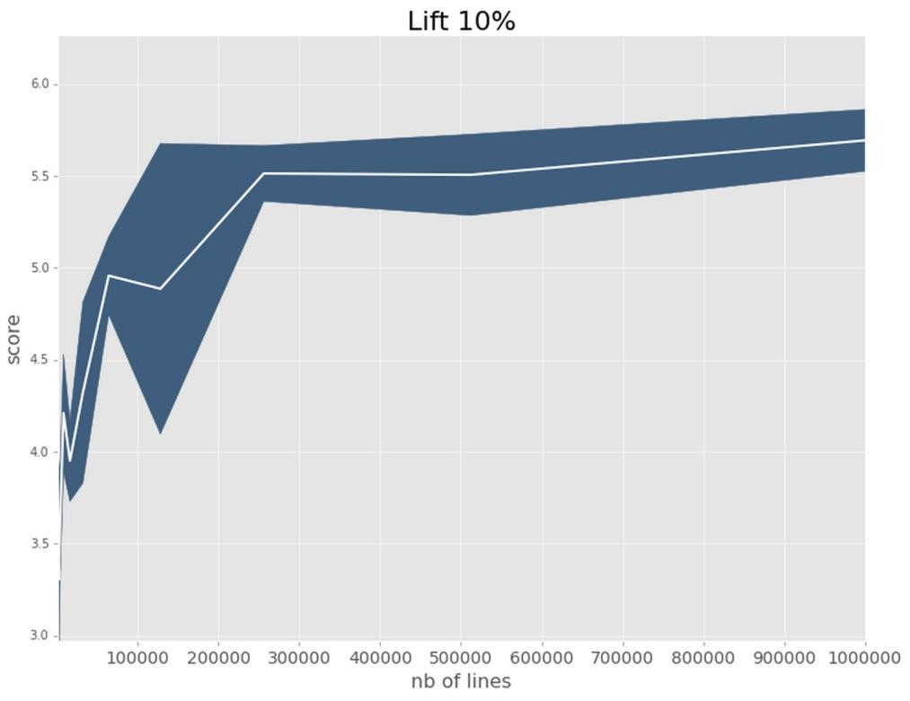
INFLUENCE DU NOMBRE DE CLIENTS VUS EN APPRENTISSAGE -
ILLUSTRATION
~ Pour l’AUC et le LIFT@10, le score sur le S1 2015 se stabilise rapidement au delà
de 300.000 lignes

Slide 16

ON
CONSOMME
DE
LA
DATASCIENCE
TOUS
LES
JOURS
!
Facial
recognition
16

Slide 17

ON
CONSOMME
DE
LA DATASCIENCE TOUS LES JOURS !
Spam
detection
17

Slide 18

ON
CONSOMME
DE
LA
DATASCIENCE
TOUS
LES
JOURS
!
Voice
recognition
18

Slide 19

ON
CONSOMME
DE
LA
DATASCIENCE
TOUS
LES
JOURS
!
Movie
recommendation
19

Slide 20

ON
CONSOMME
DE
LA
DATASCIENCE
TOUS
LES
JOURS
!
20

Slide 21
MANY USE CASES
Financial servies
~ Regulatory compliance and reporting
~ Risk analysis
~ Fraud detection
~ CRM
~ Behavioral marketing
~ Credit scoring
~ Trade watch
Telecommunications
~
~
~
~
Call-center records analysis
Churn prevention
Behavioral marketing
Network performance and optimization
Web & e commerce
~
~
~
~
Clickstream analysis
Advertisement targeting
Fraud detection
Social graphs analysis and viral marketing management
Campaigns management
Health
~ Campaigns management
~ Brand management
~ Patient care quality
~ Supply-chain management
~
Industry
Retail
~ Carts analysis
~ Campaigns management
~ Customer loyalty management
~ Supply-chain management
~ Behavioral marketing
~ Customer segmentation
~
~
~
~
Brand management
Product usage management
Campaigns management
Customer reviews with sentiment analysis
Government
~ Fraud detection
~ Sentiment analysis / opinions
21

Slide 22
COMMENT MODÉLISER
UN PROBLÈME DE DATA
SCIENCE ?

Slide 23



OCTO ACADEMY > LEARN TO CHANGE 23
X_{1 X}
X₃
Xn
^{X}e1
^{X}e2
Une cible
2
Trouver la
meilleure
relation
MACHINE
LEARNING

Slide 24
OCTO ACADEMY > LEARN TO CHANGE 24
^{m2} Nb de
pièces
de bain
quartier
Taux
d’intérêt
pressé?
Prédire le
prix d’un
appartement
Nb de
salle
Trouver la
meilleure
relation
Vendeur
MACHINE
LEARNING

Slide 25

MACHINE LEARNING : LA DEFINITION
•
« Machine Learning »
is not
new. A first definition of it was given in 1959 :
Field of study that gives computers the ability to
learn without being explicitly programmed
Arthur Samuel
1959
•
We
prefer this definition, more
recent, and more precise :
A computer program is said to learn from
experience E with respect to some class of
tasks T and performance measure P, if its
performance at tasks in T, as measured by P,
improves with experience E
Tom Mitchell
1998
25

Slide 26
QUEL LIEN ENTRE MACHINE LEARNING ET BIG DATA ?
Analytics et Machine Learning
•
Le Machine Learning sera utile et
possible si ces 3 conditions sont remplies :
Un « pattern » existe
1
Les algorithmes de Machine Learning
existent depuis de nombreuses années
On ne peut le décrire analytiquement par une formule mathématique
2
Il faut des données. BEAUCOUP de
données
La performance des modèles élaborées
avant les années 2000 a souvent été bornée par le manque de données disponibles
3
Avec Big Data et la profusion de données numériques exploitables, le Machine Learning
revient sur le devant de la scène et est un instrument indispensable
pour qui veut tirer pleinement partie de Big Data
26

Slide 27

UN PEU DE VOCABULAIRE
Analytics et Machine Learning
Supposons que nous souhaitions
« prédire » les survivants du Titanic. Vous
avez en main une base de données avec
1000 passagers (survivants et victimes)
~
On relève, pour chaque personne, un
nombre fini de données, nommé attribut
>
>
>
>
>
nom
age
classe
Prix du ticket
Etc.
~
Certains de ces personnes sont mortes et
d’autres non. On dit que les exemples sont
tagués (0 ou 1) ou annotés
~
Des paramètres, qui sont à calculer,
permettent de lier pour une personne
donnée, les attributs au tag
OCTO ACADEMY > LEARN TO CHANGE

Slide 28


UN PEU DE VOCABULAIRE
Analytics et Machine Learning
~
On peut ainsi représenter les données dans une matrice de dimension X de dimension (m, n)
>
m est le nombre d’exemple d’apprentissage, dans notre exemple, le nombre de personnes du fichier
d’apprentissage
n est le nombre de d’attribut
>
~
Et 2 vecteurs : Y (survivant/victime) et θ, représentant les paramètres à calculer
n attributs
X
Nom
âge
class
Fare
Sex
Town
Y
θ
Braund
Cumings Heikkinen Heath Allen
5.4
32
21
50
1
3
3
2
36.1
43.4
12.0
34.2
F
F M M
Q
S S S
1
1
0
0
θ₁
θ₂
θ₃
θ₄
θ₅
θ₆
θ₇
θ₈
θ₉
^{θ}10
Moran 32 1 39.1 M C 0
Palsson
4.1
2
50.9
F
C
1
Leonard
Johnson
Vilhelm
81
19
13
54
3
1
1
3
61.2
34.1
20.7
29.1
F
F M M
Q
S S C
0
1
0
0
m exemples d’apprentissage
…
…
…
…
…
…
…
Nasser
Nicholas Russel Bendford
4
19
32
56
2
2
1
3
34.9
19.1
45.3
71.2
M
M M F
Q
S S C
0
0
0
1
…
θ_{n-1}
^{θ}n
Dans notre exemple, on cherchera le meilleur vecteur θ qui permettra de « lier » X, nos données
d’entrées et Y, nos données de sorties
28

Slide 29

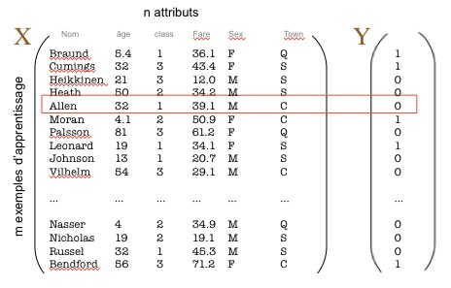





COMMENT
MODÉLISER
MON
PROBLÈME
?
1
Un des premiers enjeux en data science est de poser le problème sous une forme « résolvable »
Quelle X, quel y ? Quelles attributs ? Quelles exemples d’apprentissage ?
31

Slide 30
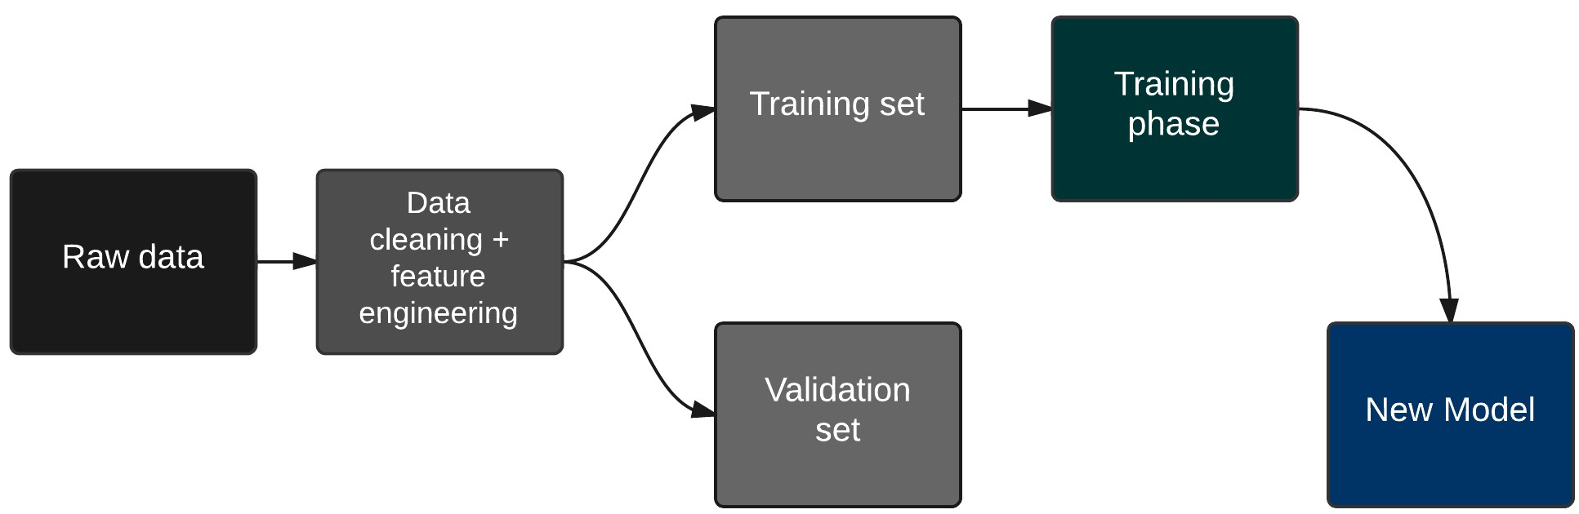
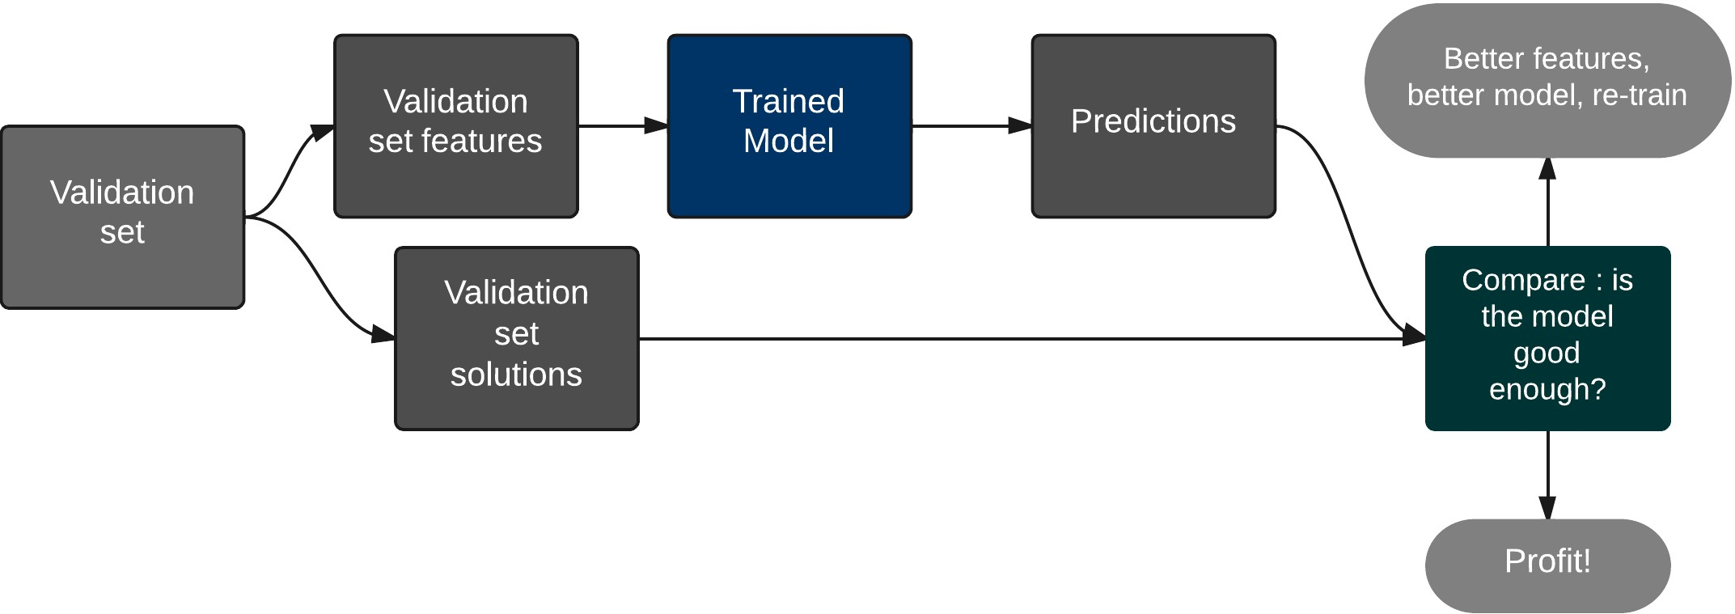
LA
DATASCIENCE,
C’EST
SURTOUT
DE
LA
MÉTHODOLOGIE
!
1
2
36

Slide 31
SUPERVISÉ
VS
NON SUPERVISÉ

Slide 32
SUPERVISÉ VS NON SUPERVISÉ
~ Il existe deux types d’apprentissage en machine learning
Apprentissage supervisé (« supervised learning »)
>
Présence d’une cible à prédire, les « boites » dans lesquelles les données doivent
être rangées sont définies
Apprentissage non supervisé (« unsupervised learning »)
>
>
Pas de cible
Vous ne savez pas ce que vous cherchez, mais vous savez qu’il y a des patterns
dans les données
L’algorithme définit lui-même les boites dans lesquelles les données doivent être
rangées
>
38

Slide 33
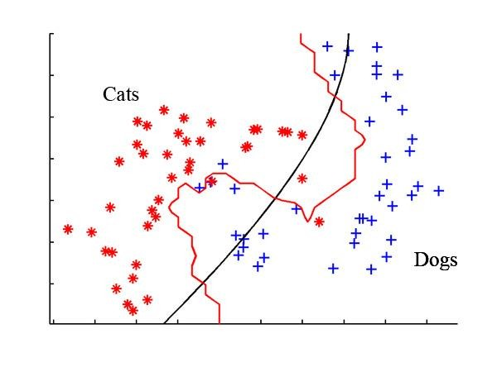
APPRENTISSAGE
SUPERVISÉ
–
VOUS
CONNAISSEZ
LA
CIBLE
39

Slide 34
APPRENTISSAGE SUPERVISÉ – CLASSIFICATION VS RÉGRESSION
~
Classification : les valeurs de sortie constituent un ensemble discret :
>
L'ensemble peut être binaire : c'est le cas des problèmes où l'on souhaite savoir si
un évènement se produit ou pas (vente d'une maison ou pas, hausse d'un marché
action ou pas, va-t-il pleuvoir demain ou pas, etc. ou de plus généralement de
cardinal fini : prédire les notes d'une classe d'élèves à un examen final en fonction
de leur travail sur l'année. Ensemble de sortie = 0, 1, 2, 3, ....., 19, 20
~
Regression : les valeurs sont continues
>
On souhaite connaitre le prix de vente d'une maison, le nombre de ml
tombera demain, la hausse exacte du CAC40, etc.
de pluie qui
40

Slide 35
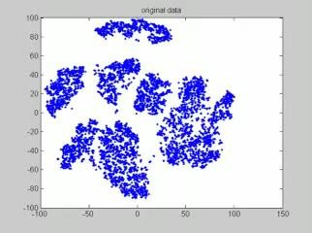
APPRENTISSAGE NON SUPERVISÉ – VOTRE
CIBLE
N’EST
PAS
« LABÉLISÉE » D’UN POINT DE VUE
MÉTIER
41

Slide 36
RÉGRESSION LINÉAIRE
RÉGRESSION LOGISTIQUE

Slide 37
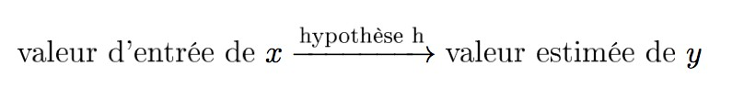

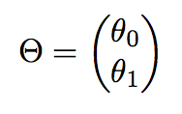
RÉGRESSION LINÉAIRE UNIVARIÉE
~
On cherche à trouver la meilleure fonction hypothèse, qu'on nommera h et qui aura
pour rôle d'approximer les valeurs de sortie y
~
Dans le cas d’une régression linéaire uni-variée, notre
forme :
fonction hypothèse
est
de la
~
En représentation
vectorielle, on cherche le vecteur Theta
de
la forme
:
Notre problème se résume à trouver le meilleur vecteur Theta qui approxime au
mieux nos données d’entrées !
43

Slide 38
QUI
DIT
APPROXIMATION
DIT
ERREUR
!
44

Slide 39
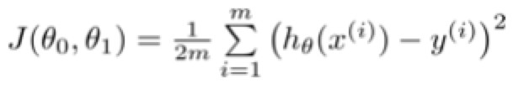
RÉGRESSION LINÉAIRE UNIVARIÉE
~
Pour chaque point x_{i}, notre fonction hypothèse « map » une valeur définie par h(x_{i}) qui
est
plus ou moins proche de y_{i}
~
On
définit "l'erreur" pour x_{i} par : (h(x_{i}) – y_{i})²
~
On
somme
l’erreur sur tout
le dataset
pour avoir l’erreur globale – la fonction de coût
:
Notre problème se résume maintenant à minimiser la fonction de coût J
45

Slide 40
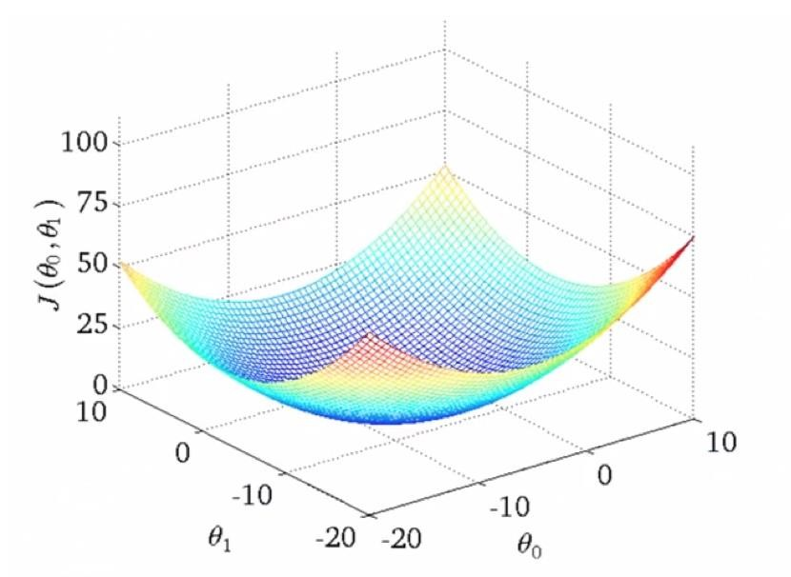
MINIMISATION DE LA FONCTION DE COÛT
~
Dans le cas excessivement simple de la régression linéaire à une
variable, la fonction J
est
une fonction convexe
46

Slide 41
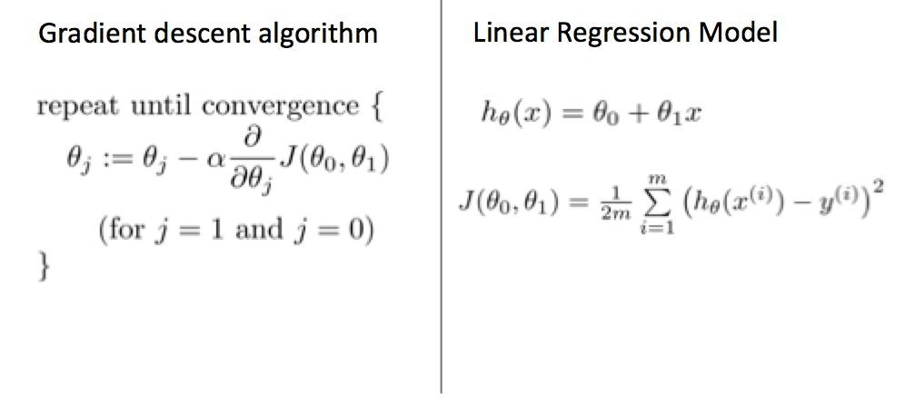
FIND
THE
MINIMUN
OF
J
47

Slide 42


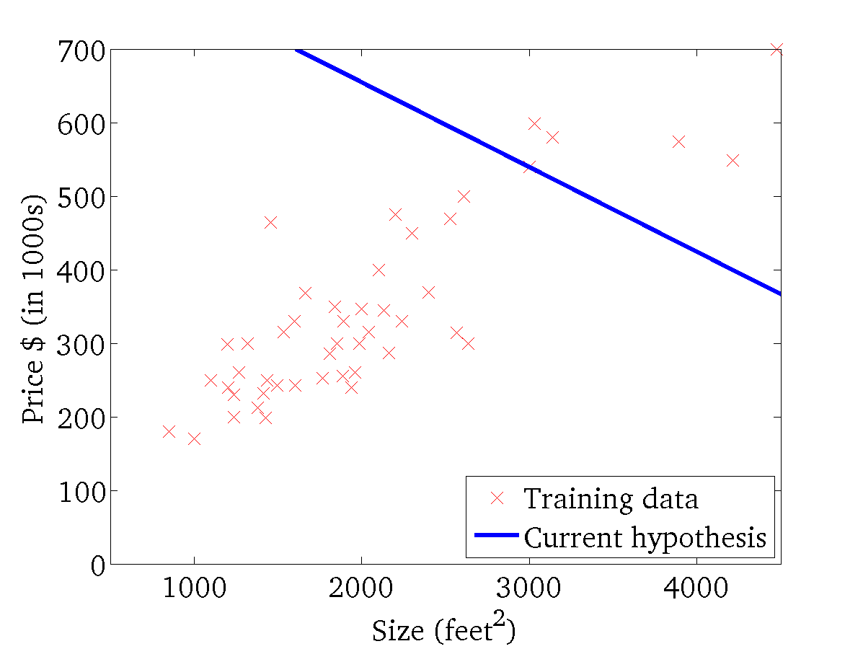
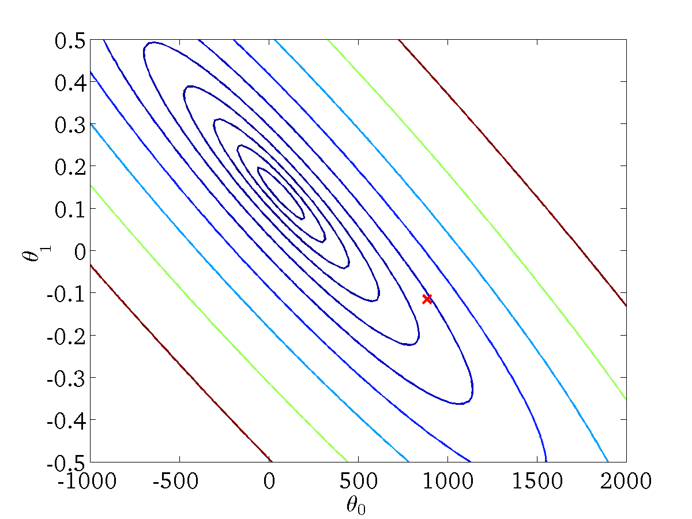


GRADIENT
DESCENT
(for
fixed
,
this
is
a
function
of
x)
(function
of
the
parameters
)
Andrew NG
48

Slide 43
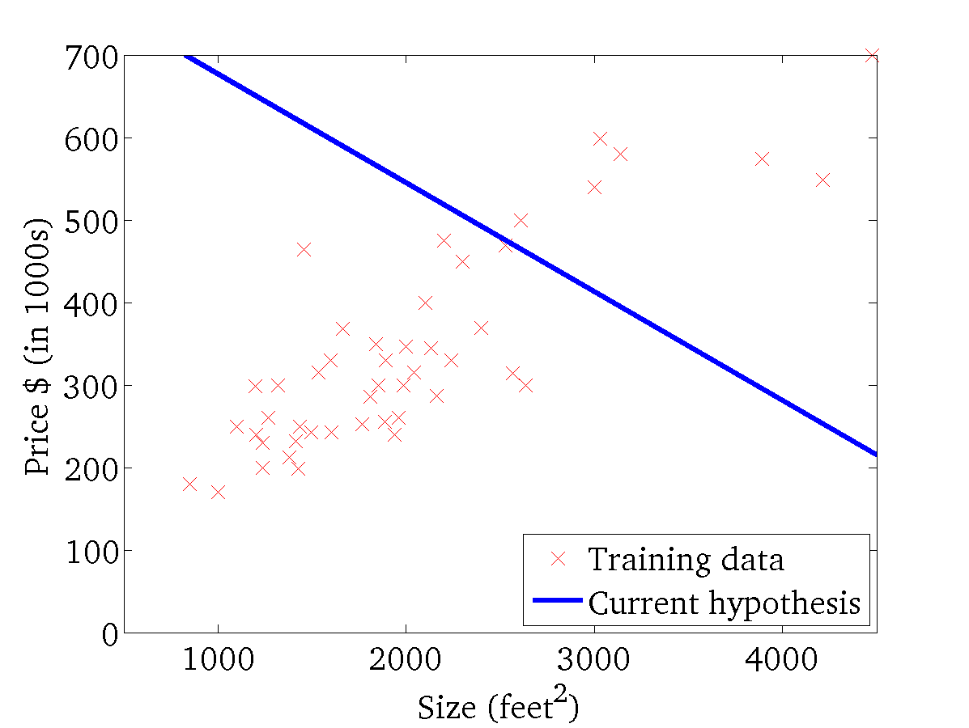

GRADIENT
DESCENT
(for
fixed
,
this
is
a
function
of
x)
(function
of
the
parameters
)
Andrew NG
49

Slide 44
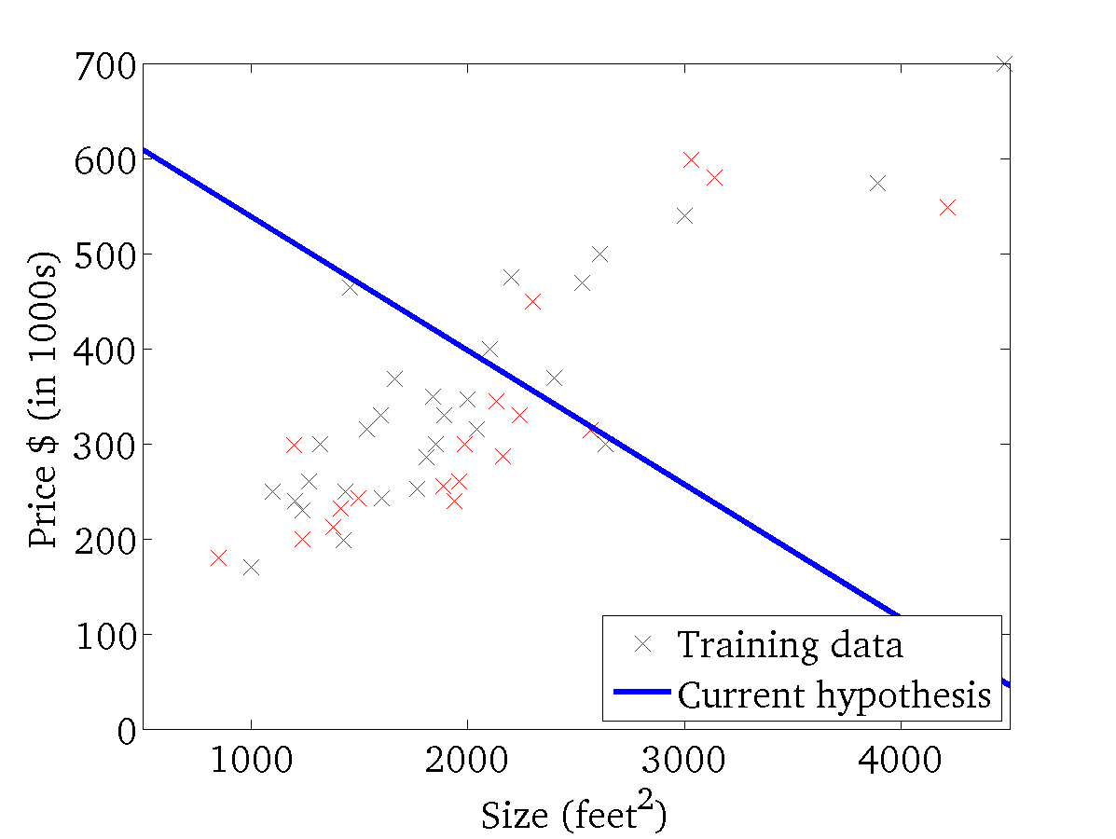
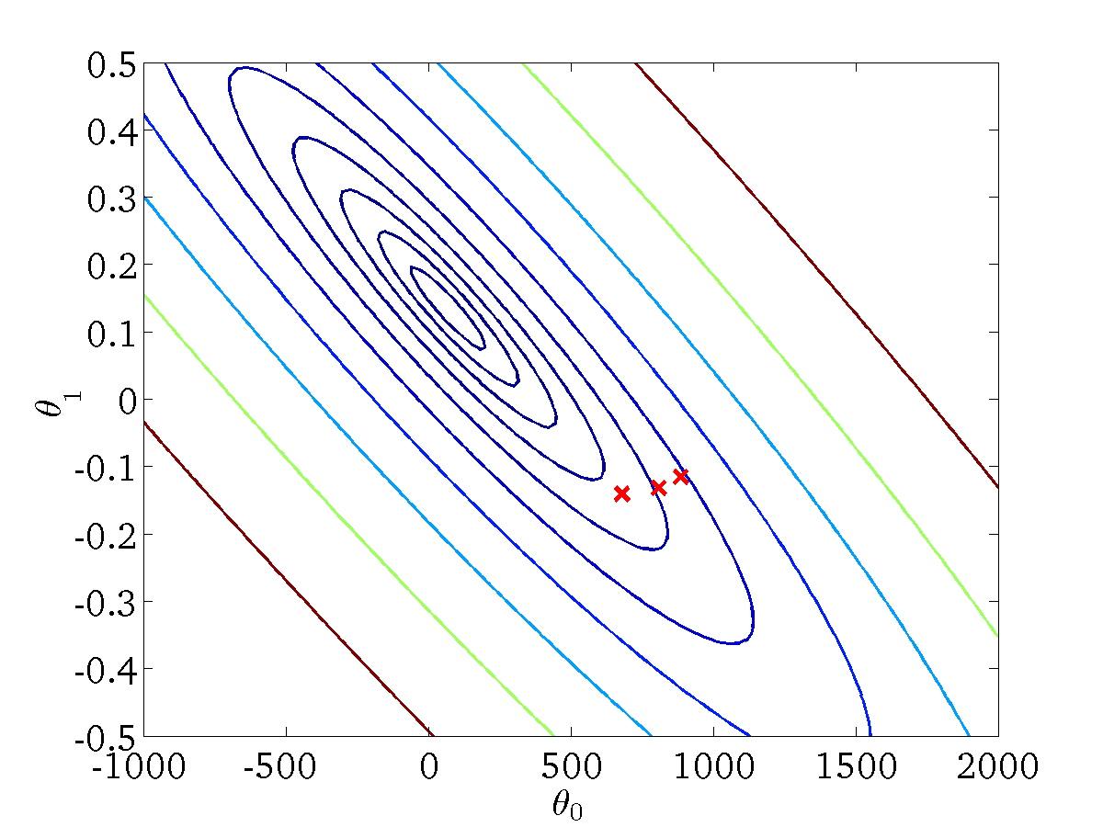
GRADIENT
DESCENT
(for
fixed
,
this
is
a
function
of
x)
(function
of
the
parameters
)
Andrew NG
50

Slide 45
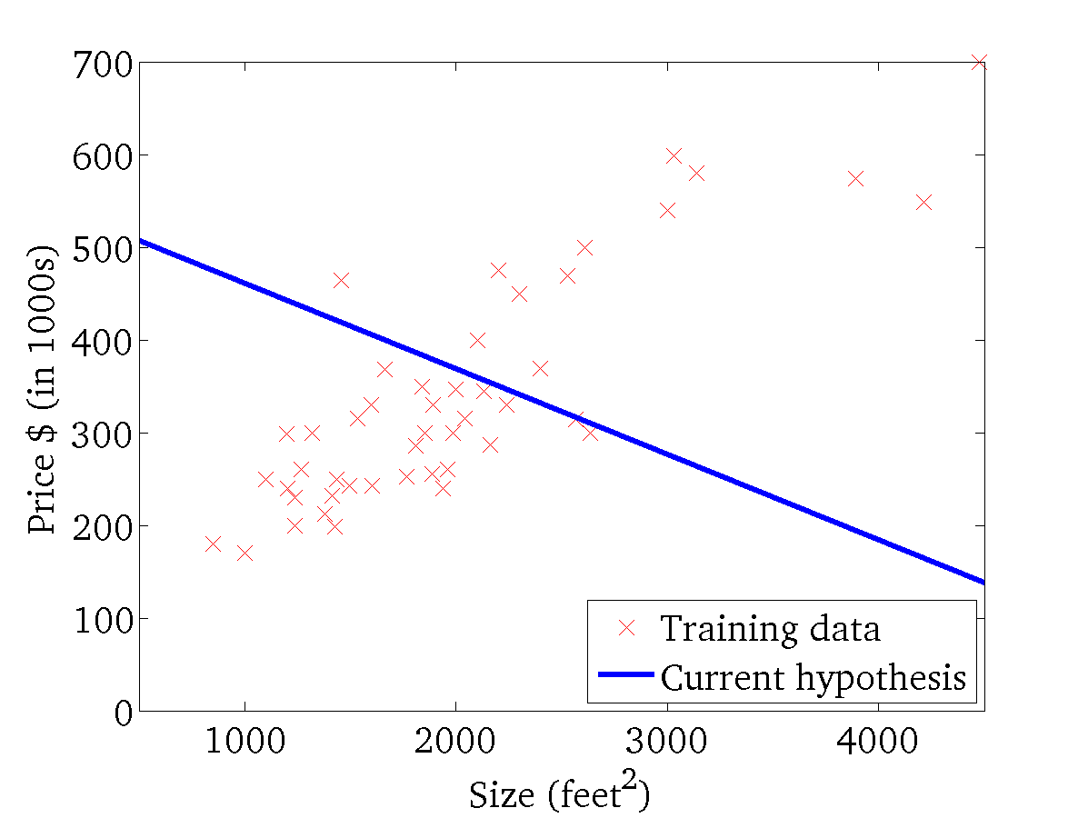

GRADIENT
DESCENT
(for
fixed
,
this
is
a
function
of
x)
(function
of
the
parameters
)
Andrew NG
51

Slide 46
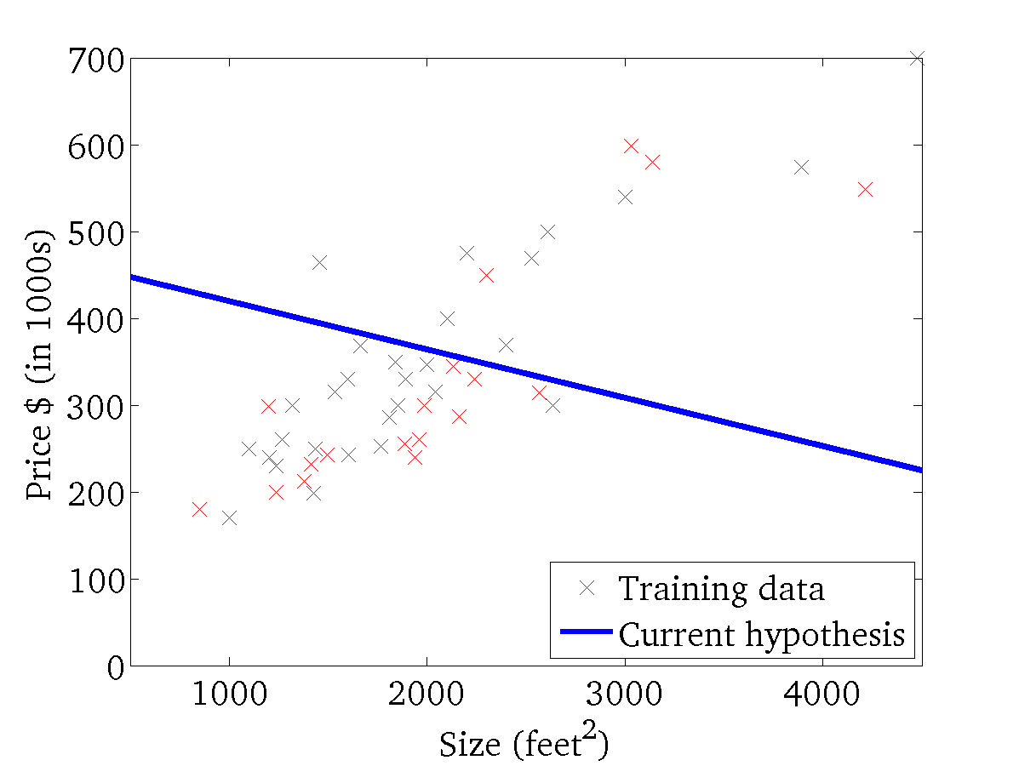
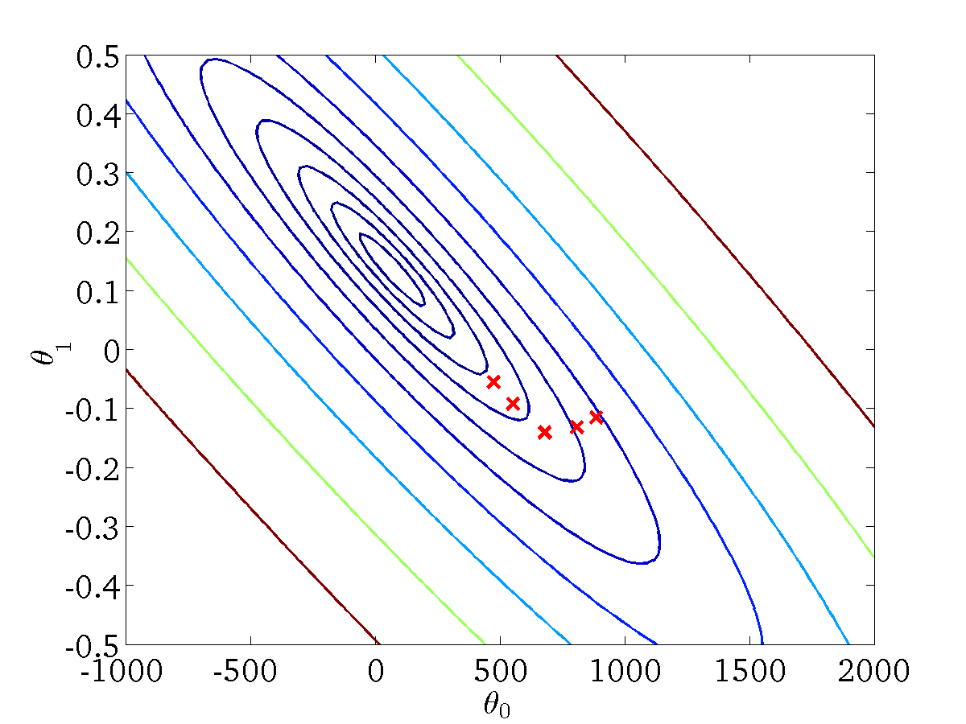
GRADIENT
DESCENT
(for
fixed
,
this
is
a
function
of
x)
(function
of
the
parameters
)
Andrew NG
52

Slide 47
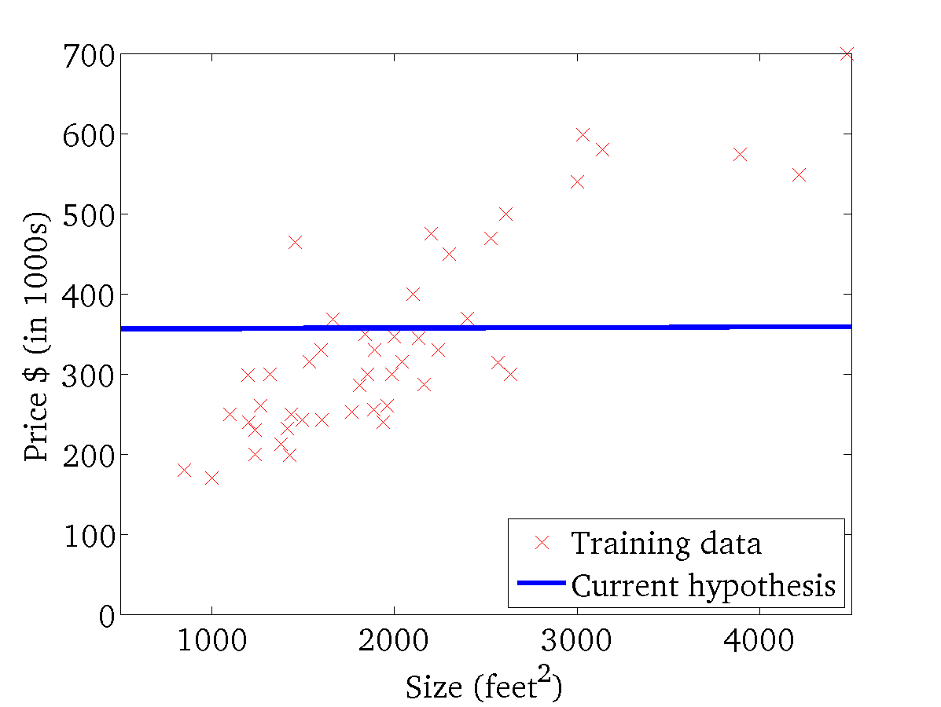

GRADIENT
DESCENT
(for
fixed
,
this
is
a
function
of
x)
(function
of
the
parameters
)
Andrew NG
53

Slide 48
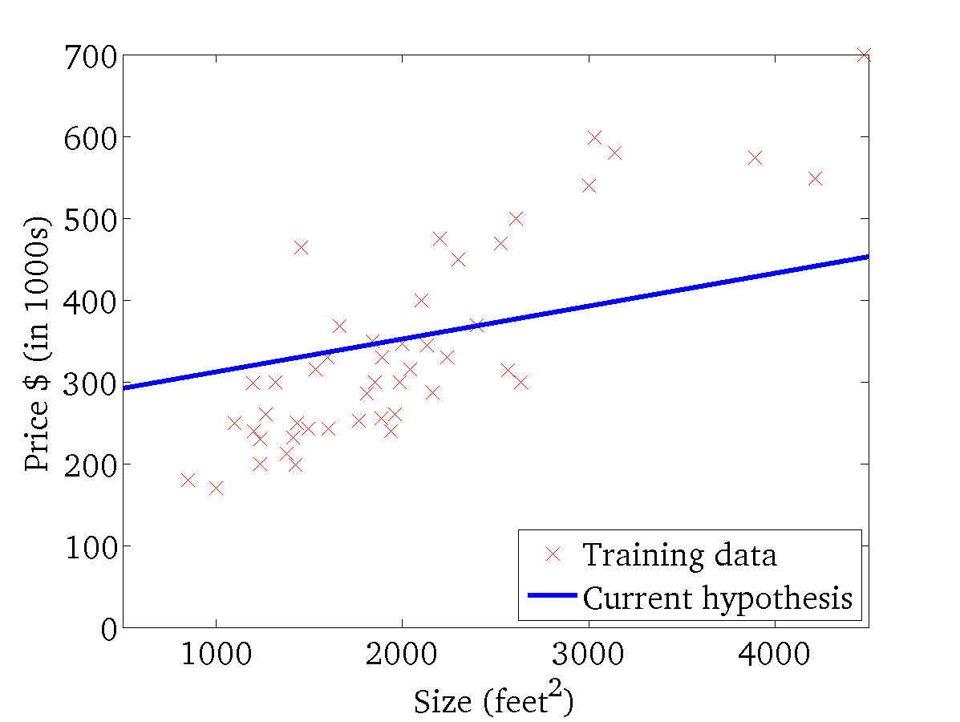

GRADIENT
DESCENT
(for
fixed
,
this
is
a
function
of
x)
(function
of
the
parameters
)
Andrew NG
54

Slide 49
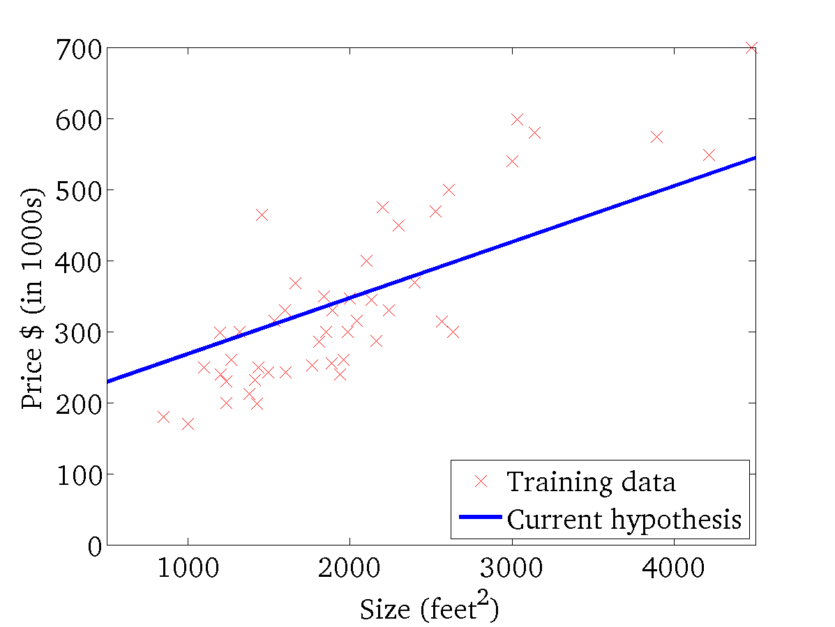
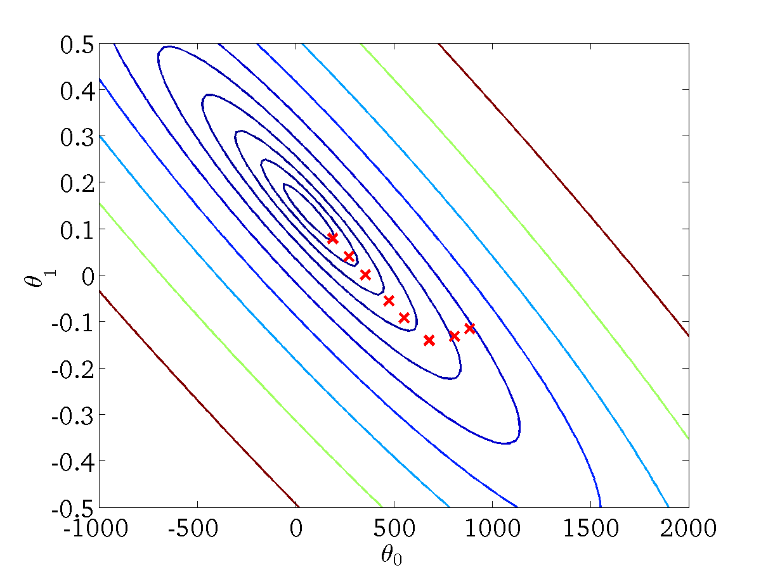
GRADIENT
DESCENT
(for
fixed
,
this
is
a
function
of
x)
(function
of
the
parameters
)
Andrew NG
55

Slide 50
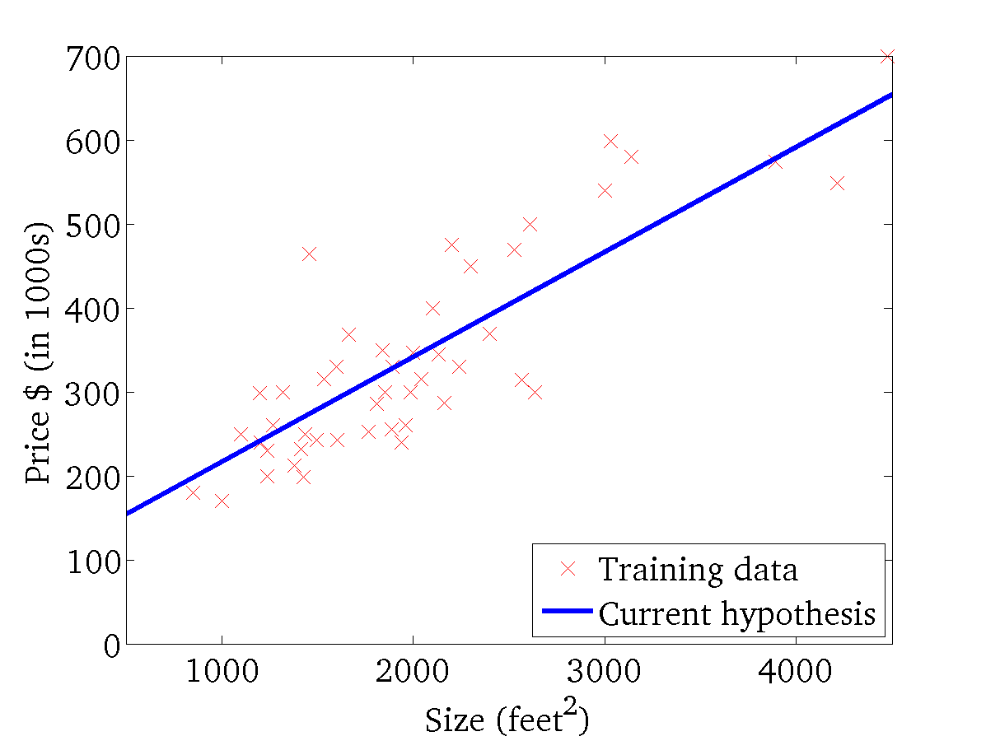

GRADIENT
DESCENT
(for
fixed
,
this
is
a
function
of
x)
(function
of
the
parameters
)
Andrew NG
56

Slide 51
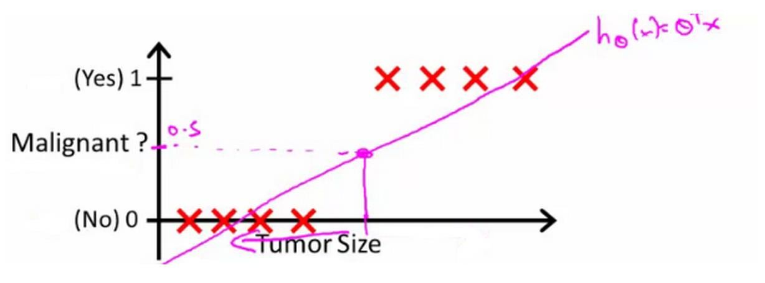
LOGISTIC REGRESSION
~
Pour les problèmes de
classification, l’output est de
cardinal fini. Les regresseurs
ne
sont
plus adaptés
57

Slide 52
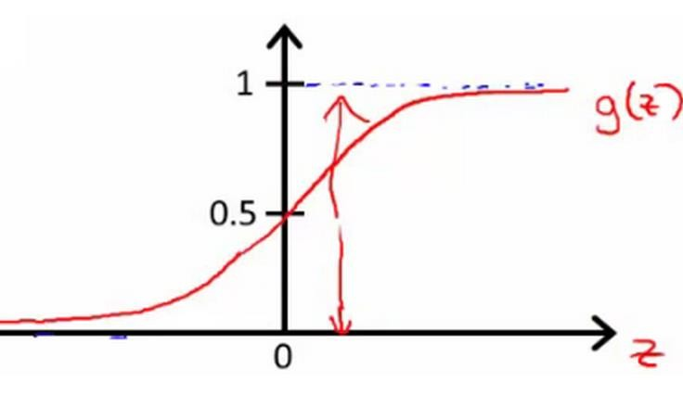

LOGISTIC REGRESSION – HYPOTHESIS
~
On
utilise comme
fonction hypothèse
une fonction
de ce type
~
On
>
>
introduit la notion de frontière de décision :
Si z >=0, g(z) > 0.5 -> 1
Si z < 0, g(z) < 0.5 -> 0
58

Slide 53


LOGISTIC
REGRESSION CLASSIFIER
sigmoïd function
to have a binary output
n attributes per
customer
X
Bill 1
Bill 2
Bill k
Calls to call-center
Avg
Data
Sex
Xn
θ
Y
45.72
34.21
23.55
46.12
12.45
45.90
41.79
39.80
17.59
9.45
5.42
32.11
21.43
50.64
32.76
4.13
81.23
19.71
13.83
5.44
1
0
0
2
0
0
0
5
0
0
380
412
310
365
367
450
515
290
340
420
M
M M F M F F F M M
404
491
148
323
385
581
649
434
219
439
θ₁
θ₂
θ₃
θ₄
θ₅
θ₆
θ₇
θ₈
θ₉
^{θ}10
0
1
0
1
0
0
0
1
0
0
…
…
learning
samples :
customers
fn()
…
…
…
…
…
…
…
…
…
84.23
21.43
50.64
32.76
4.21
19.24
32.34
56.16
0
2
0
0
410
504
554
650
F
F F M
283
425
535
701
…
0
0
0
1
θ_{m-1}
^{θ}m
parameters of
the model to compute
=
learning output
learning
samples : TAG
“churn” or not
59

Slide 54
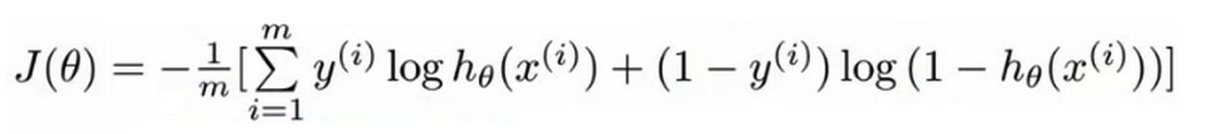
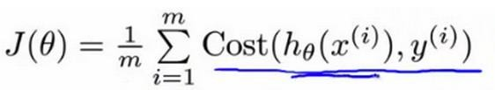
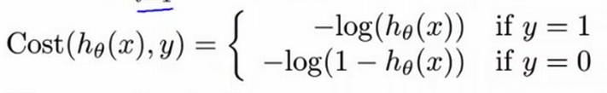
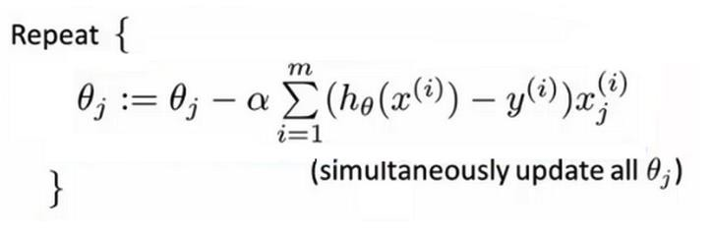
LOGISTIC REGRESSION COST FONCTION
~
La fonction
de coût
de la régression logistique se définit comme
suit :
~
Pour trouver
le minimum
de cette
fonction convexe,
la descente de gradient
s’applique :
60

Slide 55
SUR APPRENTISSAGE
ET COMPROMIS
BIAIS/VARIANCE

Slide 56
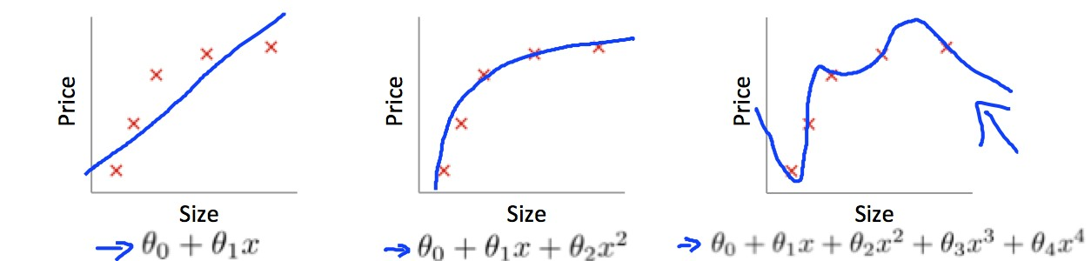
RÉGRESSION POLYNOMIALE
~
Théoriquement,
on peut
réduire la fonction de coût
à zéro
!
62

Slide 57
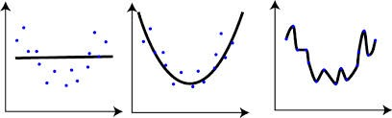
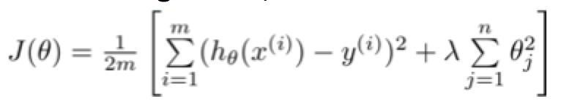
OVER
FITTING
~ Le terme de régularisation fait
partie des méta-paramètres à choisir y compris dans les
librairies / API comme sklearn ou caret
63

Slide 58
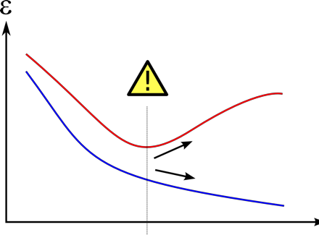
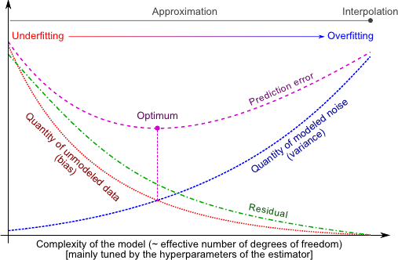
OVER FITTING
~
~
There is a certain optimum after which fitting more is not viable anymore
A
stronger
model
(that
fits
more)
is
not
necessarily
a
better
model!
64

Slide 59
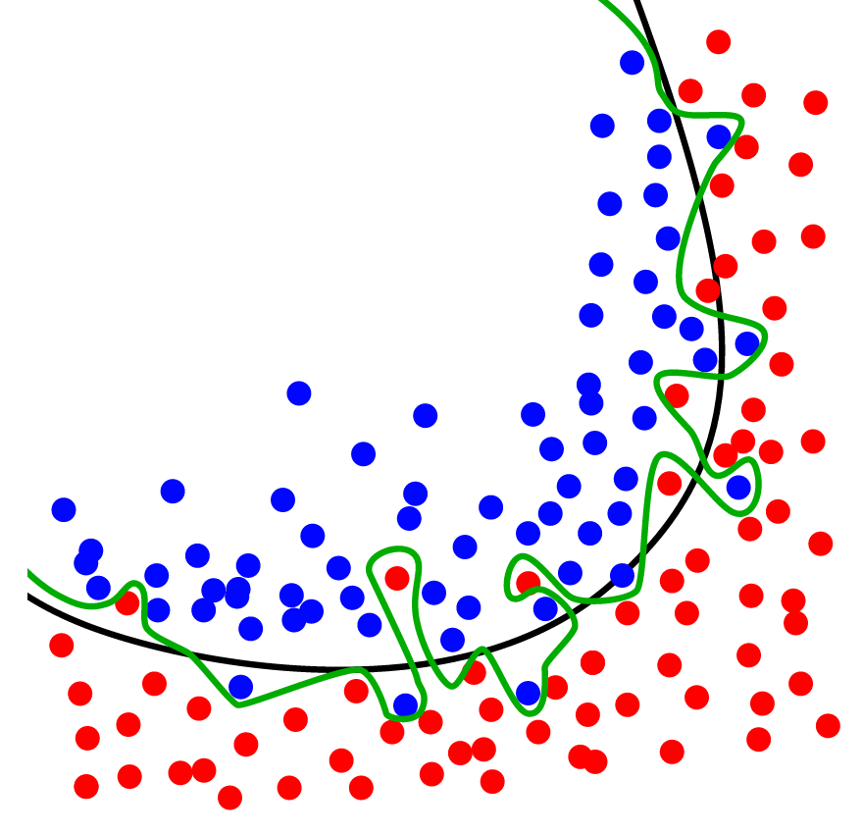
OVER FITTING
~
Example
of over
fitted model
The overfitted
model will
make it
red…
65

Slide 60
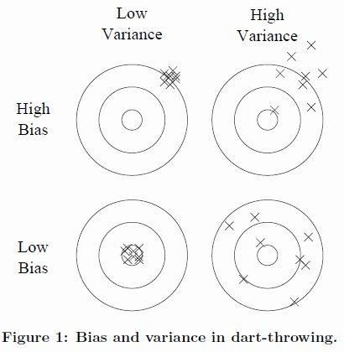
VARIANCE VS BIAS
~
Every model is balancing between a bias and variance problem : under or
over fitting
Bias is a learner’s tendency to consistently learn the same wrong thing
~
~
Variance
is
the
tendency
to
learn
random
things
irrespective
of
the
real signal
66

Slide 61
COMMENT ÉVALUER LA
PERFORMANCE ?

Slide 62
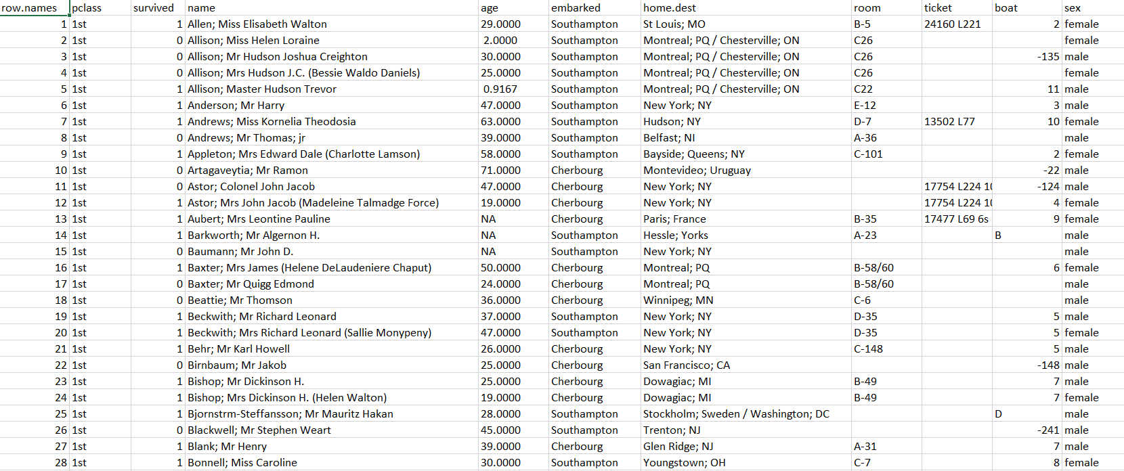
VALIDATING YOUR RESULTS
~
~
There are many validation measures to test
the
prediction capability of
your
model
You
first
need to
create
a validation set:
Training set : 70%
Validation set : 30%
68

Slide 63
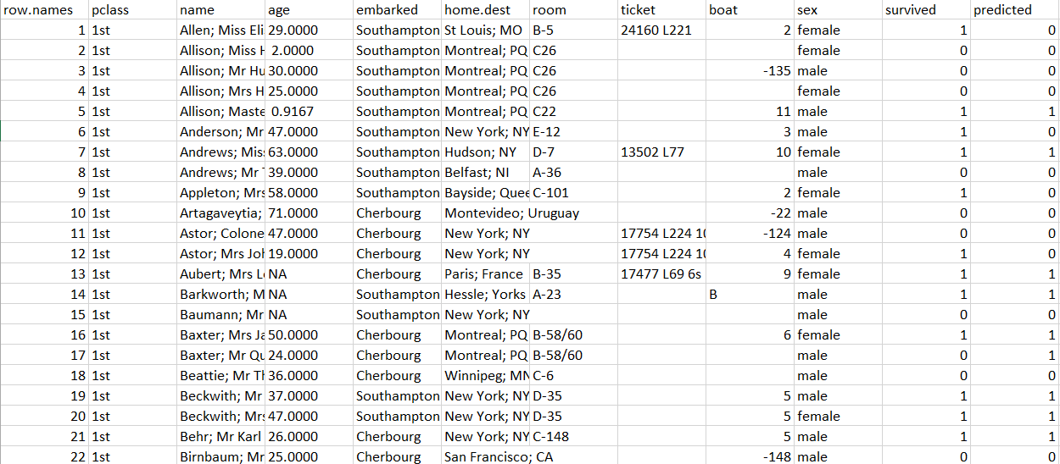
VALIDATION
SET
~ You just now compare
those two columns with validation methods :
69

Slide 64
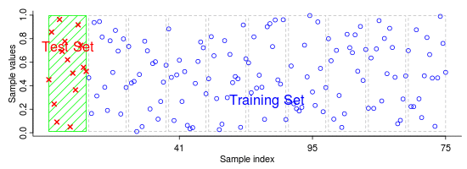
K-FOLD CROSS VALIDATION
~
~
A more robust way to validate your results than just splitting 70-30%
You make k splits over your whole datasets, this way
your
whole
dataset
will
be
both
used
for
training
and
for
testing,
no
waste!
70

Slide 65
PRECISION, RECALL, ACCURACY
~
The
simplest way
to
measure
the
accuracy
of
your
predictions, values between
0 and
1
Real value
Positive
Negative
Prediction
Positive
True Positive
False Positive
Precision
Negative
False Negative
True Negative
Negative predictive value
Recall (TPR)
Specificity (TNR)
Accuracy
71

Slide 66
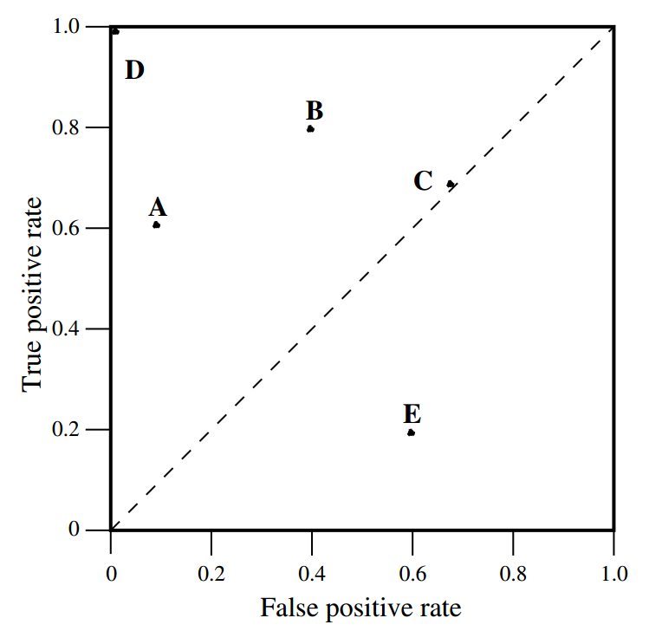
ROC
~ A space where we can place a
B is more of a gambler, he gets a lot of true positives, but also makes a lot of false positives
binary model to
explain its behavior
C is just as bad as a
random model
A is quite conservative : he
doesn’t bet on positives easily, but then rarely misclassify them as false positive
72

Slide 67
ROC
This would be the
model
perfect
This would be the model
that
always output 1
This would be the model
This would be the
perfect wrong
model (still perfect!)
that
always
output 0
73

Slide 68
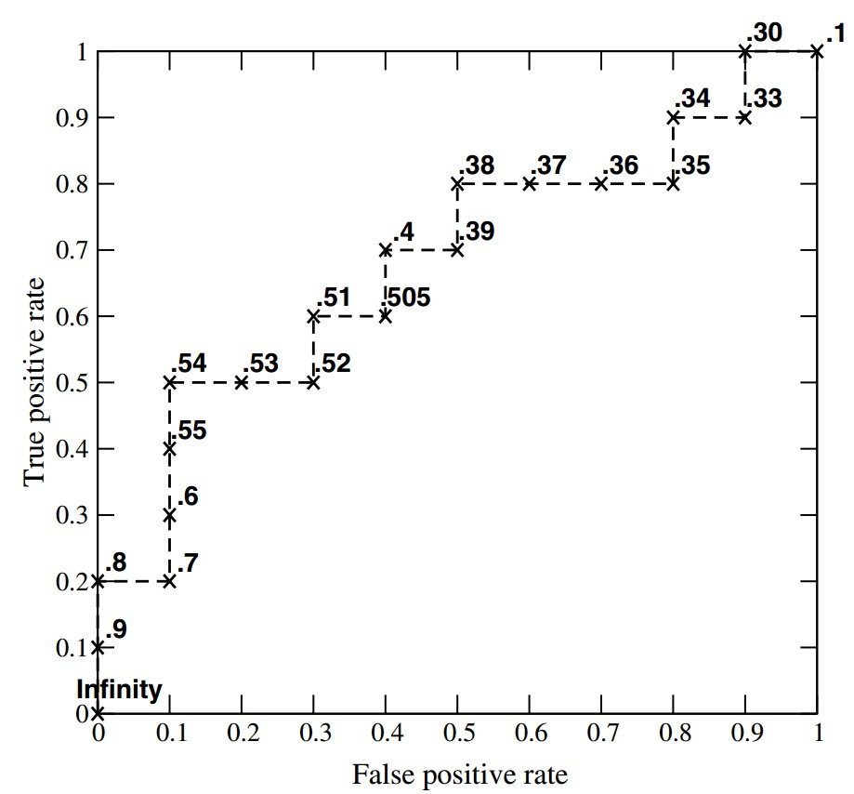
ROC
~
If the model doesn’t provide a binary output but a probability, we can then draw a curve
: the ROC curve
~
The curve is made of points representing the hypothetical model resulting from
a certain
threshold choice to
convert
probabilities to a binary output
This is the model behavior if we
transform predictions with probability > 0.35 to be positive to a positive output
74

Slide 69
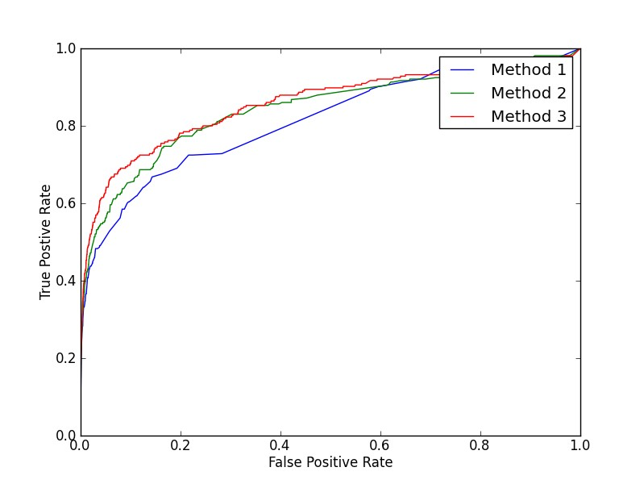
ROC AUC
~
“Area under an ROC curve”, defines the average precision
of
the
model
without considering its
behavior
(conservative
or
gambler)
~
~
~
~
~
.90-1 = excellent (A)
.80-.90
.70-.80
.60-.70
.50-.60
=
=
=
=
good (B)
fair (C)
poor (D)
fail
(F)
75

Slide 70
SCIKIT-LEARN API

Slide 71
SCIKIT-LEARN API
~ Interface
modèle)
orientée objet centrée autour d’un « estimator
»
(un
estimator.fit(X, [y])
estimator.predict(X)
estimator.transform(X)
Classification
Régression
Clustering
Preprocessing
Réduction de dimension (ACP, Sélection de variables
TSNE)
77

Slide 72
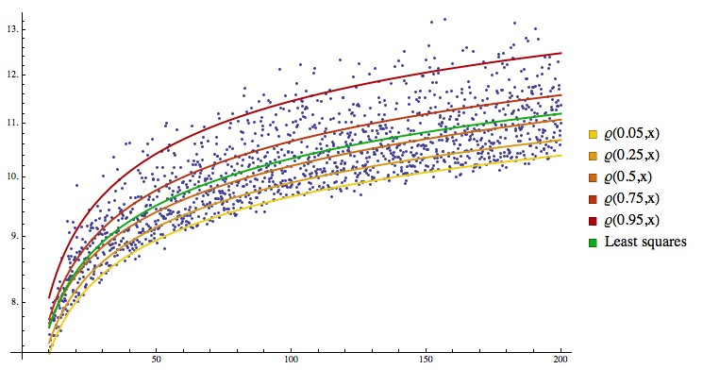
LIST OF LINEAR MODELS
IN
SCIKIT-LEARN
~
~
~
~
~
~
~
~
Ordinary least squares
Logistic regression
Ridge regression
Lasso
Elastic-net
Least angle regression
LARS Lasso
…
Supervised models, both
Unsupervised models
classification
and
regression
78

Slide 73
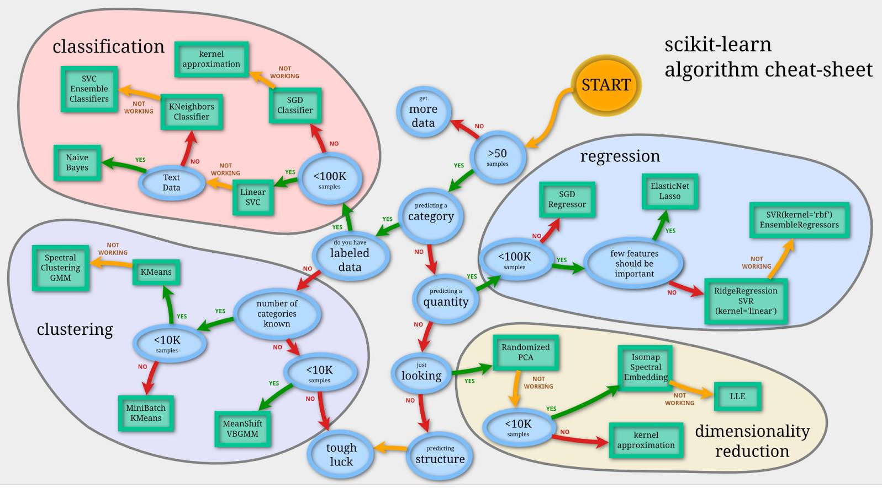
A
SCIKIT-LEARN
CHEAT
SHEET
TO
CHOOSE
YOUR
MODEL
79

Slide 74
TP

Slide 75
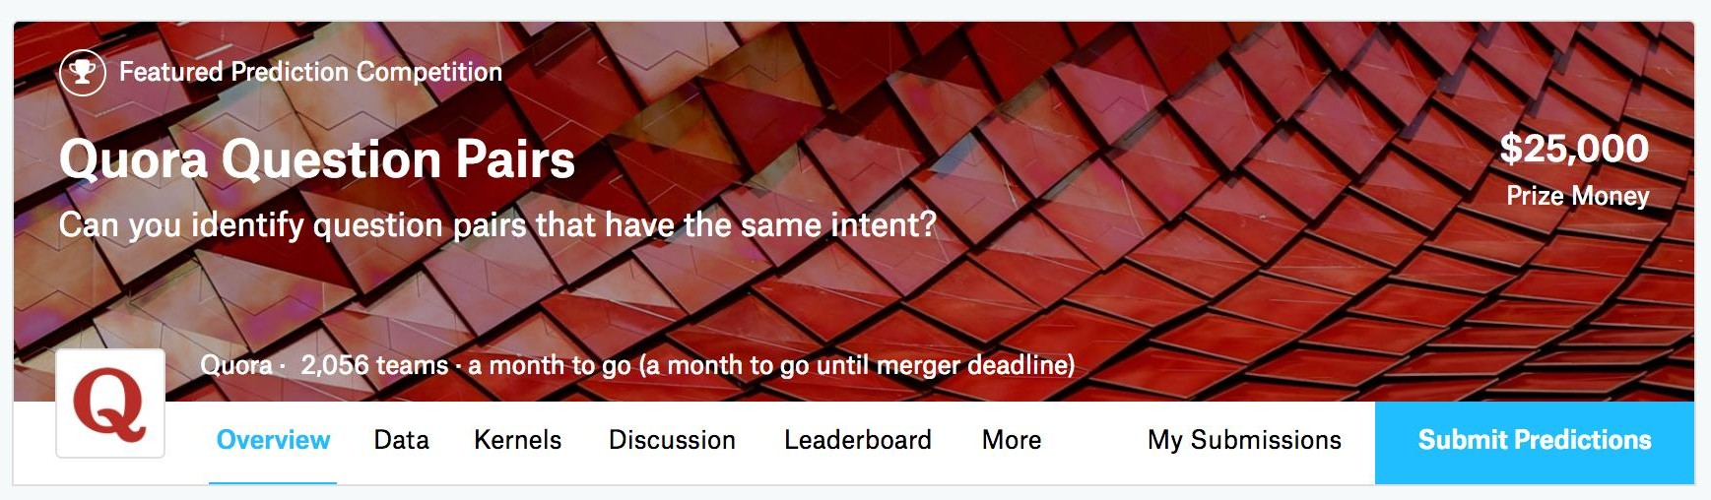
81

Slide 76
02
MÉTHODES ENSEMBLISTES

Slide 77

DECISION TREES
~
Find the right splits on variables to minimize a certain
misclassification)
criterion (minimize
>
>
>
>
Entropy (classification)
Gini (classification)
Variance (regression)
…
~
Example with the Titanic problem:
Problem : predict if someone has survived
Features : sex, age, number of people you
know on board
Decision class : survived or died
83

Slide 78

ENSEMBLE METHODS
~
Principe : combiner différents modèles
en un seul modèle performant
Chaque sous-modèle est différent, et
aura tendance à sur-apprendre
légèrement
Le fait de moyenner les sous-modèles
corrige le sur-apprentissage
~
~
~
Plusieurs méthodes existent
:
>
>
>
>
>
Boosting
Bagging
Stacking (blending)
Adaboost
…
84

Slide 79

RANDOM
FOREST
Données
d’entrées
Construction en parallèle de B algorithmes faibles
h₁
h₂
…
h_{B}
Assemblage et décision par
moyenne/vot e
Moyenne(hi(x))
Décision
finale

Slide 80


RANDOM
FOREST
=
TREE
BAGGING
+
FEATURE
SAMPLING
86

Slide 81
BOOSTING
Données
d’entrées
Construction en série de B algorithmes faibles
h₁
h₂
…
h_{B}
α1
α2
αn
Assemblage et décision par somme pondérée
F(x) = Σ αi.hi(x)
H(x) =
sign(F(x))

Slide 82

ADABOOST
–
L’ANCÊTRE
DU
GRADIENT
BOOSTING
88

Slide 83
ADABOOST – WEAK LEARNERS

Slide 84
ADABOOST – WEAK LEARNERS – ROUND 1

Slide 85
ADABOOST
–
WEAK
LEARNERS
–
ROUND
2
Je me suis occupé de classifier
tous les O à gauche. Par contre, je me suis trompé sur les 4 O de droite, je te les ai surlignés !
T’en fais pas, je
m’en occupe !
h1
h2

Slide 86
ADABOOST – WEAK LEARNERS – ROUND 2

Slide 87
ADABOOST – WEAK LEARNERS – ROUND 3

Slide 88


ADABOOST – WEAK LEARNERS – ROUND FINAL

Slide 89
GRADIENT BOOSTING
~
Jouons à un jeu !
~
Vous avez des données (x1, y1), (x2, y2), …, (xn, yn) et vous devez apprendre un
modèle F(x) minimisant l’erreur des moindres carrés
~
Supposons qu’un ami veuille vous aider et vous donne un modèle F. Vous testez ce
modèle et il s’avère qu’il est correct mais pas parfait. Il
y a quelques erreurs
:
>
>
>
F(x1) = 0.8 alors que y1 = 0.9
F(x2) = 1.4 alors que y2 = 1.3
…
~
Comment faites vous pour améliorer ce modèle ?
~
Règle du jeu :
>
Vous n’êtes pas autorisé de modifier quoi que ce soit sur F
95

Slide 90


GRADIENT BOOSTING
~
Solution : vous voulez améliorer le modèle tel que :
Ù
~
~
~
Est-ce qu’un arbre de régression h peut résoudre ce problème
parfaitement ?
Probablement pas, mais il sera au moins capable de s’approcher de la solution
Comment ? En apprenant sur ces données :
(x1, y1 – F(x1)),
(x2, y2 – F(x2)), …, (xn, yn – F(xn))
~
~
~
yi – F(xi) sont appelés les résidus. En d’autres termes, ce sont les erreurs du modèle
Le rôle de h est de corriger les erreurs du modèle existant F
Si le nouveau modèle F + h n’est toujours pas satisfaisant, nous pouvons ajouter un
autre arbre de régression, et ainsi de suite…
~
Quel est le rapport avec la descente de gradient ?
96

Slide 91




GRADIENT BOOSTING
~
Quel est le rapport avec la descente de gradient ?
~
Fonction de coût :
~
Nous souhaitons minimiser
F(xn)
en jouant sur F(x1), F(x2), …,
~
F(x1), F(x2), …, F(xn) sont juste des nombres, on peut donc considérer F(xi) comme
des paramètres et calculer la dérivée suivante :
~
Nous pouvons donc interpréter les résidus comme
fonction de coût par rapport à F !
la négation du gradient de la
97

Slide 92

GRADIENT BOOSTING
~
Quel
est le rapport
avec la descente de gradient ?
~
Pour une régression minimisant l’erreur des moindres carrés
- Résidu Ù gradient
:
- Apprendre h sur les résidus Ù apprendre h sur le gradient
- Mettre à jour F à partir des résidus Ù mettre à jour h à partir du gradient
~
Nous mettons donc à jour notre modèle en utilisant une descente de gradient !
98

Slide 93
GRADIENT BOOSTING : ALGORITHME
~
Commencer par un modèle simple : F(0) = moyenne(yi)
~
Iterer jusqu’à convergence :
>
>
>
Calculer le gradient g(xi)
Apprendre un modèle (arbre) sur la négation de ce gradient
Mettre à jour F : F + h
–g(xi)
~
Nous pouvons également utiliser d’autres fonctions de
coûts (régression)
:
Square loss
Absolute loss
Huber loss
Formule
(y - F)²
abs(y – F)
(y - F)² si |y – F| < δ
δ(abs(y - F) - δ/2) si |y – F| > δ
- g(xi)
y_{i} – F(x_{i})
sign(y_{i} – F(x_{i}))
y_{i} – F(x_{i}) si abs(y_{i} – F(x_{i})) < δ
δ*sign(yi – F(xi)) si abs(yi
– F(xi)) > δ
~
Les g(x_{i}) dépendent toujours de yi – F(xi) !
99

Slide 94


GRADIENT BOOSTING = BOOSTING + GRADIENT DESCENT
Dans un cadre assez général, une fonction de coût,
qu’on cherchera bien évidemment à
minimiser est
définie comme
suit
:
La notion de coût et donc d’erreur pour le Boosting revêt un sens un peu différent. En effet,
nous étions habitués avec les méthodes classiques à qualifier d’ « erreur » l’écart entre
notre fonction hypothèse h et la cible y que nous cherchons à approximer comme définit
ci-dessus. Dans le cadre du Boosting, on compare les résultats de notre nouvelle fonction
hypothèse h_{i} aux résidus « laissés » par h_{i-1}…
100

Slide 95





GRADIENT BOOSTING
Soit S un set de données de n observations S={x₁,x₂, …, x_{n}} labélisées par y={y₁, y₂, …,
y_{n}} qu’on cherche à approximer à l’aide de méthode de Boosting.
On va construire itérativement
B fonctions
hypothèses
h qu’on
assemblera
dans
l’algorithme
final,
H.
101

Slide 96


GRADIENT
BOOSTING
Résidu : gradient d’une certaine
fonction de coût !
102

Slide 97


GRADIENT
BOOSTING
103

Slide 98

GRADIENT BOOSTING ET FONCTION DE COÛTS
~
Maintenant qu’on sait exprimer nos résidus y_{i}-H(x_{i}) comme le gradient
négatif
de
J,
remarquons
qu’on peut
aisément utiliser d’autres fonctions de coût
104

Slide 99

GRADIENT BOOSTING DANS LA PRATIQUE
~
loss : La fonction de coût utilisée pour la descente de gradient, critère très important
comme nous venons de le voir.
learning_rate : défini le pas à chaque descente de gradient. Vous serez souvent dans
la fenêtre [0.03, 0.2].
n_estimators : c’est tout simplement le nombre d’estimateurs ou d’itération que vous
ferez. Pour le paramétrer, observer simplement les erreurs train et test. Tant que vous
n’overfittez pas, augmenter le nombre d’estimateurs.
max_depth : la profondeur des arbres entrainés. Les arbres sont en général peu
profonds comparativement aux Random Forests, de 3 à 8 dans la pratique. Pour
enfoncer le clou sur l’idée des algorithmes faibles, sachez qu’on peut déjà obtenir de
bons résultats avec des arbres de profondeur 1 (aussi appelé stump tree) soit un seul
split !
~
~
~
~
min_sample_split : le nombre minimum d’observation qu’il faut dans une feuille avant
séparation pour éviter les feuilles trop isolées.
max_features : contrôle le tirage aléatoire sur les variables.
subsample : contrôle le tirage aléatoire sur les observations.
~
~
105

Slide 100

GRADIENT
BOOSTING
TUNING
106

Slide 101

GRADIENT
BOOSTING
–
DIAGNOSTIC
VISUEL
107

Slide 102

GRADIENT
BOOSTING
–
DIAGNOSTIC
VISUEL
108

Slide 103
03
TRAITEMENT DU LANGAGE
NATUREL (« NLP »)

Slide 104
TRAITEMENT DU LANGUAGE
NATUREL
~
Usages et applications du NLP
~
Distance usuelles
+
Classification et catégorisation de document - démo
Analyse de sentiment
Indexation automatique de docs
Traduction automatique, génération de texte
…
Levenshtein
Hamming
Jaro
Jaccard
>
>
>
>
+
+
+
+
~
Modélisations NLP
~
TP/Q&A
>
Approches fréquentielles
+ Bag-of-words, Term Frequency
+ TF-IDF
>
challenge Kaggle HomeDepot
>
Co-occurences et Word
embedding
+ Word2Vec, Doc2Vec - démo
+ Glove
>
Approches Deep Learing
+ réseaux de neurones récurrents
110

Slide 105
LE NLP EST PARTOUT
~
Les sources de
données sujettes au
NLP sont presque
infinies
• Text fields in your database (names, address, product descriptions, etc.)
• Comments, messages in your CRM
• Mails
• Minutes from call centers
• Tweets, social networks content, blog, chat
• News feed
• …
111

Slide 106










Correction orthographique
APPLICATIONS
Traduction automatique
Une
multitude
d’applications
possibles
Catégorisation de documents
Moteurs de recherche
Reconnaissance automatique de la parole
Détection de doublons
?
Mr Samuel Mr Samuel
Baudoin né le Baudon né le
10/08/1988 à 11/08/1988 à
Vincennes Vincennes
Analyse de sentiments
Agents conversationnels (bots)
112

Slide 107


CATÉGORISATION
DE DOCUMENTS
Text
Label
“Chelsea have beaten Arsenal by 3-0”
Soccer
“Real Madrid just bought a new player…”
Soccer
“The new Scorsese movie is amazing”
Cinema
TF-IDF
Machine
learning
classification
algorithm
• Naïve Bayes
• SGD
• Régression logistique
• (Random forest)
113

Slide 108
Démo
:
Topic
Modeling
114

Slide 109

ANALYSE DE SENTIMENTS
~
Déterminer
le sentiment
(positif/négatif)
d’un texte
“This new feature is amazing”
Positif
Négatif
“That part was really bad”
115

Slide 110
INDEXATION AUTOMATIQUE DE DOCUMENTS
Comment fonctionnent les moteurs de recherche ?
~
Parcours de milliards de sites web par un robot d’indexation (« spider ») et création d’un index et d’un index inversé
URL
Site Web
1
John likes to watch movies. Mary likes too.
2
John also likes to watch football games.
Index :
{1 : john, like, watch, movi, mary, like, too
2 : john, also, like, watch, football, game}
Index inversé :
{john:[1,2], like:[1,2], watch:[1,2], movi:[1], mary:[1], too:[1], also:[2], football:[2], game:[2]}
Index inversé avec position des mots dans le document :
{john:[1:[0],2:[0]], like:[1:[1,6],2:[2]], watch:[1:[3],2:[4]], movi:[1:[4]], mary:[1:[5]], too:[1:[7]],
also:[2:[1]], football:[2:[5]], game:[2:[6]]}
La position du mot dans le document est importante car elle permet de :
1.
2.
calculer le « term frequency »
savoir si une expression (groupe de mots) est présente exactement dans le même ordre que celui entré par l’utilisateur
booster le score d’un mot en fonction de sa présence dans le haut ou le bas de l’article
3.
~
Pour chaque requête, le moteur utilise l’index inversé pour renvoyer les documents les plus pertinents
116

Slide 111

INDEXATION AUTOMATIQUE DE DOCUMENTS
Quelques chiffres Google – 2013 (Wikipedia)
30 000 milliards de pages sont
indexées par Google
20 milliards de sites sont visitées
(crawlées) par Google, chaque jour
3,3 milliards de requêtes sont
effectuées chaque jour (100 milliards par mois)
15% des requêtes sont de nouvelles
requêtes (500 millions par jour)
117

Slide 112

TRADUCTION AUTOMATIQUE
Google
translate
basée
«
notamment
sur
des approches de type
Deep
Recurrent
Neural
Networks
»
118

Slide 113
LE MODÈLE BAG OF WORDS
Comment représenter un texte au format “numérique” ?
~
~
Constitution d’un dictionnaire de mots et projection des documents sur ce dictionnaire
La matrice obtenue
machine learning
est
directement
utilisable par
les algorithmes classiques de
ID
Text
1
John likes to watch movies. Mary likes too.
2
John also likes to watch football games.
tokens
Passage à
la représentation bag
of words
(“vectorization“
/
“tokenization”)
ID
John
likes
to
watch
movies
Mary
too
also
football
games
1
1
1
1
1
1
1
1
0
0
0
2
1
1
1
1
0
0
0
1
1
1
119

Slide 114
LE MODÈLE BAG OF WORDS
Variantes
ID
Text
1
John likes to watch movies. Mary likes too.
2
John also likes to watch football games.
~ Tokenizer par caractère (ex. détection d’auteurs)
:
ID
J
o
h
n
M
a
r
y
b
…
1
1
1
1
1
1
1
1
1
0
…
2
1
1
1
1
0
1
0
1
1
…
~ Prendre en
compte
les n-grams
(prise en compte du contexte)
:
ID
‘Joh’
‘ohn’
‘hn ‘
‘ li’
‘lik’
‘ike’
‘kes’
‘ Ma’
‘Mar’
…
3-grams de
caractères
1
1
1
1
1
1
1
1
1
1
…
2
1
1
1
1
1
1
1
0
0
…
ID
John
likes
likes to
to watch
watch
movies
movies
Mary
Mary
likes
football
games
…
bi-grams de
mots
1
1
1
1
1
1
1
0
…
2
0
1
1
0
0
0
1
…
~ Retrait de
la ponctuation
~ Minusculisation
~ Retrait des “stop words” (mots communs : le, la, les, du, ce, …)
120

Slide 115

ID
Text
LE MODÈLE BAG OF
Variantes
WORDS
1
John likes to watch movies. Mary likes too.
2
John also likes to watch football games.
Codage fréquentiel
3
John hates classical music.
~
ID
John
likes
to
watch
movies
Mary
too
also
football
games
hates
classical
music
1
1
2
1
1
1
1
1
0
0
0
0
0
0
2
1
1
1
1
0
0
0
1
1
1
0
0
0
3
1
0
0
0
0
0
0
0
0
0
1
1
1
~
Codage TF-IDF (Term
Frequency-Inverse
Document Frequency)
tfidf (t, d) = tf (t, d) ´ idf (t)
D
Nombre de documents dans
le corpus (ici : 3)
idf (t) = log
Term
Frequency
Inverse Document
Frequency
{ d_{j}
: t Î
d_{j} }
Nombre de documents dans
lesquels le mot t apparait
John
likes
to
watch
movies
Mary
too
also
football
games
hates
classical
music
1
3/2
3/2
3/2
3
3
3
3
3
3
3
3
3
IDF
0
0.18
0.18
0.18
0.48
0.48
0.48
0.48
0.48
0.48
0.48
0.48
0.48
ID
John
likes
to
watch
movies
Mary
too
also
football
games
hates
classical
music
1
0
0.36
0.18
0.18
0.48
0.48
0.48
0
0
0
0
0
0
2
0
0.18
0.18
0.18
0
0
0
0.48
0.48
0.48
0
0
0
3
0
0
0
0
0
0
0
0
0
0
0.48
0.48
0.48
121

Slide 116
LE MODÈLE BAG OF WORDS
Variantes
ID
Text
1
John likes to watch movies. Mary likes too.
2
Do you like watching a movie ?
~
Racinisation (“stemming”)
>
Sans stemming (aucun mot
en commun)
ID
john
likes
to
watch
movie s
mary
too
do
you
like
watchi ng
a
movie
1
1
1
1
1
1
1
1
0
0
0
0
0
0
2
0
0
0
0
0
0
0
1
1
1
1
1
1
>
Suppression des préfixes/suffixes (règles
simples)
ID
John
like
to
watch
movi
mary
too
do
you
a
1
1
1
1
1
1
1
1
0
0
0
2
0
1
0
1
1
0
0
1
1
1
~
Lemmatisation
> Même principe que le stemming mais le lemme obtenu
+ être/es/sera/fut -> être
est un mot réel
> En pratique, beaucoup trop long à calculer sur des gros corpus (et peu de librairies de lemmatisation en Français)
122

Slide 117
LE MODÈLE BAG OF WORDS
Conclusion et limitations
~
Perd l’ordre des mots / la structure du document -> ne capture pas directement le sens
de la phrase et les expressions complexes
>
>
Utiliser des n-grams (mais attention à la taille du dictionnaire…)
Utiliser des modèles de représentation basés sur la co-occurrence
(Word2Vec/Doc2Vec, réseaux de neurones récurrents)
des mots
~
Sensible aux fautes d’orthographes
>
>
Corriger les fautes au préalable
Utiliser des n-grams de caractères plutôt que de mots
~
Matrice résultante très creuse (« sparse ») : sur des corpus de taille importante,
dictionnaire peut facilement atteindre plusieurs centaines de milliers de mots
le
>
>
Une matrice creuse est une matrice avec beaucoup de 0 (> 99%)
Format de stockage/manipulation différent des matrices denses (stocker une matrice dense 500 000 X 300 000 ferait exploser la mémoire !)
Algorithmes d’apprentissage très généralement linéaires (Naïves Bayes, régression
logistique)
>
123

Slide 118
RÉDUCTION DE DIMENSION : EXEMPLE POUR UNE BASE D’ARTICLES
Notre matrice
sparse
créée précédemment
est
souvent grande (>
Les tags
100 K colonnes)
Les catégories
Plein de mots
hello
world
. . . .
bonjour
monde
. . .
tag_data
tag_fun
. . .
Cat_big_data
0
0
0 0 0 0
1
0
0 0 0
1
0
0 0 0
1
0
0
0 0 0 0
0
0
0 0 0
0
0
0 0 0
0
Un article
1
1
0 0 0 0
0
0
0 0 0
0
1
0 0 0
0
.
.
.
0
0
0
0 0 0 0
0 0 0 0
0 0 0 0
0
0
0
0
0
0
0 0 0
0 0 0
0 0 0
0
0
0
1
1
1
0 0 0
0 0 0
0 0 0
0
0
0
1
1
0 0 0 0
0
0
0 0 0
0
0
0 0 0
0
ON
va réduire la matrice
à :
Les K caractéristiques
= K thématiques
1
2
100
Article 1
0,8
0 0 0
0,01
Article 2
0
0 0 0
0
Articles 3
0
0 0 0
0
.
.
.
0
0
0
0 0 0
0 0 0
0 0 0
0
0
0
Articles N
0
0 0 0
0
124

Slide 119
NON-NEGATIVE MATRIX FACTORIZATION
~
A la base :
>
>
>
𝑁 ^{= le nombre total d’articles}
𝑀 = le nombre total de mots
𝑅
=
la valeur pour l’article
^{𝑢 pour chaque l’item 𝑖}
Les mots
𝑅11
⋮
��𝑁1
⋯
��𝑖𝑗
⋯
𝑅1𝑀
⋮
��𝑁𝑀
Une matrice creuse!
Les articles
~
L’objectif est d’approximer la matrice 𝑅 comme le produit
de 2 matrices
>
𝑅
+
+
= ����^{𝑇}
𝑈 est une matrice 𝑁 𝑥 𝐾 , c’est la matrice des caractéristiques articles
𝐼 est une matrice 𝑀 𝑥 𝐾 , c’est la matrices des caractéristiques des mots
125

Slide 120

NMF : RÉSULTATS
On
crée des thématiques..
de
façon automatique
I
!
hello
data
APPLE . . .
tag_data
Tag_NUL
. . .
Cat_big_dat
a
1ère thématique
2ème thématique
0
2,7
0 0 0 0
1
0
0 0 0
1
0
0
1 0 0 0
0
0,9
0 0 0
0
0,8
0
0 0 0 0
0
0
0 0 0
0
.
.
.
0
0
0
0 0 0 0
0 0 0 0
0 0 0 0
0
0
0
0
0
0
0 0 0
0 0 0
0 0 0
0
0
0
0
0
0 0 0 0
0
0
0 0 0
0
U
𝑹
1
2
100
Article 1
0,8
0 0 0
0,01
Article 2
0
0 0 0
0
Articles 3
0
0 0 0
0
.
.
.
0
0
0
0 0 0
0 0 0
0 0 0
0
0
0
Articles N
0
0 0 0
0
Exemple :
K=100
126

Slide 121
RÉDUCTION DE DIMENSION : CONCLUSION
~
L’avantage :
>
>
Nous avons simplifié l’information de nos articles (pour
une question exemple quora)
Nous avons créé des thématiques qui permettent de lier des articles qui ont un
vocabulaire proche (=même thématique) sans avoir de mots identiques.
~
DE nombreuses méthodes existent pour réduire la dimension :
>
>
Elle doit être adaptée aux matrices « sparse »
NMF : très efficace pour la compréhension des thématique,
corpus
SVD : très rapide avec des résultats tout à fait acceptable.
mais lente sur gros
>
127

Slide 122


WORD EMBEDDING
~
Limites du bag of words : sensible aux fautes d’orthographe, ne prend pas en compte
contexte, taille de dictionnaire élevée, etc.
Le word embedding résout ces problèmes par l’apprentissage d’une représentation
vectorielle de mots
le
~
Permet de représenter les mots d'un dictionnaire par des vecteurs afin de faciliter
leur analyse sémantique et syntaxique
Le modèle sous-jacent est un réseau de neurones
>
~
~
L'idée générale
est de
projeter un
ensemble de
mots
dans un espace continu
Représentation
par dictionnaire
(eg. bag of
words)
Représentation
vectorielle
sémantique
128

Slide 123


WORD EMBEDDING
~
La projection doit permettre, par exemple, le calcul de:
vecteur(Roi)
– vecteur(Homme)
+
vecteur(Femme)
= vecteur(Reine)
129

Slide 124

WORD EMBEDDING
Exemples des capitales (après projection ACP)
~
La projection doit permettre, par exemple, le calcul de:
vecteur(Paris)
– vecteur(France)
=
vecteur(Rome)
– vecteur(Italie)
130

Slide 125

WORD EMBEDDING
Répondre à des questions avec le word embedding
~
Il est également possible d’additionner les vecteurs obtenus pour poser des questions
du type
« German
+
airlines »
et
d’observer les vecteurs
obtenus les plus proches
131

Slide 126
Démo
:
Word2Vec
132

Slide 127



WORD EMBEDDING
Algorithmes d’apprentissage du Word2Vec
~
2 méthodes d’apprentissage évoquées dans le papier de Google
:
Continuous Bag Of
Words
(CBOW)
et
Skip-gram
133

Slide 128

WORD EMBEDDING BIS
~
GloVe (Global Vectors for Word Representation), algorithme d’apprentissage basé sur
la matrice de fréquence de co-occurrence des mots, permettant d’obtenir une
représentation vectorielle des mots
>
différence avec W2V : « count-based » model vs « predictive » model
~
L’idée derrière le modèle : les rapports des probabilités de co-occurrence des mots
doivent contenir un certain sens
>
Exe: considérons les proba de co-occurrence des mots ice , steam et de quelques
autres mots. Ci-dessus les probabilités réelles pour un corpus de
6 milliard de mots
:
>
Fonction objectif : apprendre les « mots vecteurs » tel que :
𝑡��. 𝑉 = log(𝑃��𝑜��𝑎 𝑊 ∩ 𝑉 )
��(𝑉1 ∩��)
>
^{si} ∀ ��, 𝑡��. (𝑉1 − 𝑉2^{) = log(}��(𝑉 ∩��)⁾ ~ 0 Î les mots avec des contextes similaires se
2
retrouvent colinéaires dans l’espace des mots vecteurs
134

Slide 129


LES DISTANCES USUELLES
~
Distance de Levenshtein
~
Distance de Hamming
>
Nombre minimal de caractères qu'il faut
supprimer, insérer ou remplacer pour passer d’une chaîne à l’autre
S1 = ‘rue’, S2 = ‘rue’ Æ dist(S1,S2) = 0
S1 = ‘rue’, S2 = ‘r’ Æ dist(S1,S2) = 2
S1 = ‘rue’, S2 = ‘avenue’ Æ dist(S1,S2) = 4
>
>
Fonctionne sur des chaines de longueurs égales
Très utilisée en télécommunication pour compter
le nombre de bits altérés dans la transmission
d’un message d’une longueur donnée
S1 = 1011101, S2 = 1001001 Æ dist(S1,S2) = 2
S1 = 2143896, S2 = 2233796 Æ dist(S1,S2) = 3
S1 = "ramer”, S2 = "cases" Æ dist(S1,S2) = 3
>
>
>
>
>
>
~
Distance de Jaro
>
Prend en compte les fautes d’orthographe
légères
- |s_{i}| est la longueur de la chaîne de caractères s_{i}
où - m est le nombre de caractères correspondants*
- t est le nombre de transpositions**
* Deux caractères identiques de s₁ et de s₂ sont considérés comme
correspondants si leur éloignement (i.e. la différence entre leurs
positions dans leurs chaînes respectives) ne dépasse pas :
** Le nombre de transpositions est obtenu en comparant le i-ème caractère correspondant s₁ avec le i-ème caractère correspondant de s₂. Le nombre de fois
où ces caractères sont différents, divisé par deux, donne le nombre de transpositions.
135

Slide 130


LES DISTANCES USUELLES
~
Indice et distance de Jaccard
>
Indice de Jaccard = rapport entre le cardinal (la taille) de l’intersection des
ensembles considérés et le cardinal de l’union des ensembles
Distance de Jaccard = 1 – Indice de Jaccard
Fonctionne sur tout type d’ensembles (pas uniquement les textes !)
>
>
S1Ç S2
DJ(S1, S2) =1-
S1È S2
>
>
>
S1 =
S1 =
S1 =
‘une maison
‘une maison
‘une maison
bleue’, S2 =
bleue’, S2 =
bleue’, S2 =
‘adossée à la colline’ Æ dist(S1,S2) = 1
‘fleur bleue’ Æ dist(S1,S2) = 1 – ¼ = 0.75
‘bleue maison une’ Æ dist(S1,S2) = 1 – ¼
= 0
~
Similarité cosinus
>
permet de calculer la similarité entre deux vecteurs à n dimensions en déterminant le
cosinus de l'angle entre eux (ex : utiliser sur le « bag of words » vu précédemment)
136

Slide 131

LES
DISTANCES
USUELLES
http://web.archive.org/web/20081224234350/http://www.dcs.shef.ac.uk/~sam/stringmetrics.html
137

Slide 132

NLP
ET
RÉSEAUX
DE
NEURONES
138

Slide 133

TP : CHALLENGE HOMEDEPOT
Optimisation
du moteur
de
recherche
1.
2.
Proposer une modélisation pour
la résolution du challenge
Proposer des features à créer pour entrainer le modèle
139

Slide 134
04
TECHNIQUES DE DATA
SCIENCE AVANCÉES

Slide 135


FEATURE SCALING
~
~
~
Standardise l’échelle des variables explicatives
Parfois appelé “normalisation”
Quand faut-il normaliser ?
>
Toutes les méthodes calculant des distances
normalisation (KMeans, ACP, …)
entre 2 points nécessitent
une
>
La normalisation accélère la convergence lors d’une descente de gradient
(régression logistique, réseaux de neurones)
~
Méthodes
>
Rescaling : redimensionne l’échelle des variables entre -1 et
1
>
Standardization : ramène la moyenne a 0 et l’écart type à 1
141

Slide 136

RÉDUCTION DE DIMENSION
~
Réduire la dimension (le nombre de variables) a plusieurs objectifs :
>
>
>
>
Visualisation (2D, 3D)
Utiliser des algorithmes plus complexes sur moins de variables (ex. Limiter le bruit apportées par des variables non discriminantes
text
mining)
Eviter le fléau de la dimension, notamment
en
non supervisé
~
Deux grandes méthodes
>
>
Sélection de variables
Extraction de variables :
ACP, T-SNE
d = 2
d =
3
d = n
Illustration du fléau de la dimension
142

Slide 137
RÉDUCTION DE DIMENSION – SÉLECTION DE VARIABLES
Extraction
de
la
contribution
UNITAIRE
des
variables
0,5
0,45
0,4
0,35
0,3
0,25
0,2
0,15
0,1
0,05
0
1
6
11
16
21
26
31
36
41
46
51
56
61
66
71
76
81
86
91
96
101
106
111
116
121
126
131
136
141
146
151
156
161
166
171
176
181
186
191
196
201
206
211
216
221
226
231
236
241
246
Variable unitaire
Random
~
~
~
~
~
'kpis_msp_tot_dnx’
'kpid_moy_debit_ip_dispo_internet’
'kpid_moy_debit_ip_f2_kma’
'kpis_msp_sem_6h_12h’
'kpid_vol_descendant_go'
~
~
~
~
~
'kpid_moy_debit_sync_dispo_internet’
'kpid_moy_debit_sync_f2_kma'
'kpid_downstreamcurrrate_kma’
'qsex_nb_reboot_vrais_lb’
'qsex_libst'
143

Slide 138
RÉDUCTION DE DIMENSION – SÉLECTION
DE
VARIABLES
Algorithme
glouton
de
sélection
de
variables
Ensemble de départ
à m variables
Ensemble de départ
à m-1 variables
Ensemble de
départ
à m-n variables
On sélectionne la variable
maximisant le score
On sélectionne la variable
maximisant le score
On itère tant que Score(n)
– Score(n-1) > Seuil
144

Slide 139

RÉDUCTION DE DIMENSION – EXTRACTION
DE
VARIABLES
Analyse
en
composantes
principales
(ACP)
145

Slide 140


RÉDUCTION DE DIMENSION – EXTRACTION
DE
VARIABLES
Analyse
en
composantes
principales
(ACP)
Olivier Grisel
146

Slide 141




RÉDUCTION DE DIMENSION – EXTRACTION DE VARIABLES
T-SNE
~
~
~
« T-distributed stochastic neighbor embedding »
Objectif principal : pouvoir visualiser des datasets de grande dimension
Algorithme : l’idée est de conserver la structure des données. Si deux « data
points » sont proches dans
R⁶⁴,
il faut
qu’ils
soient proches dans
R²
x_{i} Î
R
64
y_{i} Î
2
data point
map point
R
~
Calcul d’une matrice de similarités dans l’espace d’origine, en considérant une
gaussienne centrée en x_{i} de variance σ_{i}^{2 :}
~
De même, calcul d’une matrice de simlarités dans l’espace final :
~
Enfin, minimisation de la différence entre les 2 matrices par descente de
gradient :
147

Slide 142

DEMO
:
ACP
&
T-SNE
148

Slide 143
TRANSFORMATIONS DE VARIABLES
Examples of methods to create a new feature for each given sample:
~
~
Number of samples with the same value on a given feature
Average value of one the features for the samples from the same category on
another feature
Discretization of a continuous value
Linear combinations of existing features
Sum, difference, ratio with samples of a former timestamp on a certain feature
Product, division, exponential functions, squares, logs of existing features
Usage of external data joined on a feature. Ex: replace geolocation with
~
~
~
~
~
country/city. Add
average
revenues
per
citizen based on country name
149

Slide 144

DEMO
:
LOAN
DEFAULT
PREDICTION
150

Slide 145





TRAITEMENT DES VARIABLES CATÉGORIELLES
Les variables catégorielles ne sont pas directement exploitables par les
algorithmes de machine learning
Les variables ordinales sont numérisées
pour
conserver
la
relation d’ordre :
numérisation
La colonne « others »
contient les modalités très peu fréquentes
~
Les variables nominales sont binarisées
:
binarisation
et
« otherisation »
151

Slide 146



TRAITEMENT DES VARIABLES CATÉGORIELLES
Permet
Permet
de
de
« faire parler » des variables catégorielles
à
très
haute
cardinalité
créer
des
interactions
entre
variables
152

Slide 147

TRAITEMENT DES VALEURS MANQUANTES
Prédictions des valeurs manquantes par apprentissage statistique
~
Nous avons développé notre propre framework
de prédiction des valeurs
manquantes
dont
voici le pseudo code
153

Slide 148


TRAITEMENT DES VALEURS MANQUANTES
Prédictions
des
valeurs
manquantes
par
apprentissage
X1
statistique
y
Apprentissage
(X1, y)
dataset initial
Prédiction
(X2)
âge
X2
Valeur renseignée
Valeur manquante dataset enrichi
Valeur estimée
âge âge estimé
154

Slide 149
COMPROMIS PERFORMANCE
/
INTERPRÉTATION
interprétation
Règles
métier
Arbre de
décision
Régression
logistique
Random Forest +
OCTO Features
Contribution
KNN
Random
Forest
Gradient
Boosting
Réseaux de
neurones
Deep
learning
SVM
performance
155

Slide 150

INTERPRÉTATION
DES
PRÉDICTIONS
DU
RANDOM
FOREST
ID sex age sibsp
variables
initiales
0003 male 15 3
0.33
0.19 – 0.33 =
-0.14
0.19
0.47 – 0.19 =
0.28
La valeur prédite est la somme de la valeur moyenne (biais) et
des contributions des variables
0.47
0.89 - 0.47 =
0.42
0.89 = 0.33 – 0.14 +
0.28 + 0.42
ID Bias sex age sibsp
0003 0.33 -0.14 0.28 0.42
contributions
156

Slide 151


INFORMATIONS GÉOGRAPHIQUES
Découpage du territoire et ajout d’indicateurs
sociodémographiques
~
Les « îlots regroupés pour l’information
statistique » (IRIS) sont l’un des niveaux de
collecte des données statistiques en
France utilisés par l’Insee
>
La France compte environ 50800 IRIS
~
Un niveau encore plus fin est le découpage
carroyé : découpage en mailles régulières
de forme carrée et de taille fixe (200m ou
1km)
Découpage IRIS
~
L’Insee met a disposition de nombreux
indicateurs sociodémographiques liés à
ces niveaux : revenus moyens, niveaux de
vie, densité, âge moyen, etc.
Découpage carroyé
157

Slide 152
OPTIMISATION DES HYPER PARAMÈTRES
Espaces de recherche
~
Random Forest
>
>
>
>
>
max_depth : [5, 50]
max_features : [0.1, 0.8]
criterion : ‘entropy’, ‘gini’ (en classification)
min_samples_leaf : [1, 10]
n_estimators : au moins 100
~
Extra Trees
>
Idem (mais souvent + de profondeur car + d’aléa dans les splits)
~
Gradient Boosting Trees
>
>
>
>
>
n_estimators : le fixer à 100 et
learning_rate : [0.01, 0.2]
max_depth : [2, 10]
max_features : [0.3, 1.0]
subsample : [0.3, 1.0]
tuner
les autres
paramètres
~
Logistic Regression
>
>
penalty : ‘l1’, ‘l2’
C : [1e-7, 1e+7]
158

Slide 153

FACEBOOK TRICK
●
Use trees
methods
to extract
non linear features
id
tree_1
tree_2
id
x1
...
x145
0
3.7
...
204
0
3
7
1
-5.0
...
4
rf.fit(X,y)
rf.apply(X)
1
2
3
2
12
...
35
2
4
6
3
0.1
...
83
3
4
8
4
-2.3
...
56
4
3
4
Xinran He, Junfeng Pan, Ou Jin, Tianbing Xu, Bo Liu, Tao Xu, Yanxin Shi, Antoine Atallah, Ralf Herbrich, Stuart Bowers and Joaquin
Quinonero Candela, Practical Lessons from Predicting Clicks on Ads at Facebook, ADKDD'14.
159

Slide 154

STACKING / BLENDING
~
~
Train a model over the outputs of several models
If a particular classifier incorrectly learned a certain region of the feature
space, and hence consistently misclassifies instances coming from that
region, then the Tier 2 classifier may be able to learn this behavior, and along
with the
training
learned
behaviors
of
other
classifiers,
it
can
correct
such
improper
160

Slide 155
STACKING
INTUITION
300 000 Matrix M
lignes
Target
y
161

Slide 156
STACKING
INTUITION
100 000 _{A}
yA
lignes
100 000
lignes B
yB
100 000 _{C}
yC
lignes
162

Slide 157

STACKING
INTUITION
n
100 000
lignes
B’
clf1
For i in {1, …,n}:
clfi.fit(A, yA)
yB_i = clf.predict(B)
yC_i = clf.predict(C)
clf2
n
100 000 _{C’}
clfi
lignes
clfn
163

Slide 158
STACKING
INTUITION
100 000 _{A}
yA
lignes
100 000
lignes B
yB
100 000 _{C}
yC
lignes
164

Slide 159
STACKING
INTUITION
100 000 _{A}
yA
lignes
B’
yB
C’
yC
165

Slide 160
STACKING
INTUITION
B’
yB
clf_meta.fit(B’, yB)
y_pred
=
clf_meta.predict(C’)
C’
yC
y_pred ==
?
yC
166

